Slide 1
第三章 分组密码 与高级加密标准
现代分组密码的设计原理和基本结构
代换-置换网络的工作原理
线性密码分析和差分密码分析
Feistel结构和DES算法
AES算法
分组密码的工作模式
Notes:
密码学是一门既古老又年轻，即简单又深奥的学科

Slide 2
现代分组密码设计原理
基本变换手段——代换和置换
迭代密码方案
原则 ：实现性能和安全性
安全性：混乱（Confusion）和扩散（Diffusion）
实现性能：软件，硬件
结构- SPN网络和Feistel结构
Notes:
通过乘积构成一个非幂等的密码，再通过对该乘积密码进行迭代进一步增加变换的复杂度
安全性还包括分组长度和密钥长度

Slide 3
代换-置换网络
代换-置换网络的一轮变换过程
输入状态w^{r-1}(长度为l×m)
与轮密钥异或(白化)
S盒
代换
代换
代换
代换
P盒
置换
输出状态w^{r}(长度为m×l)
Notes:
记录代替规则的数据结构称为S盒
记录置换规则的数据结构称为P盒

Slide 4
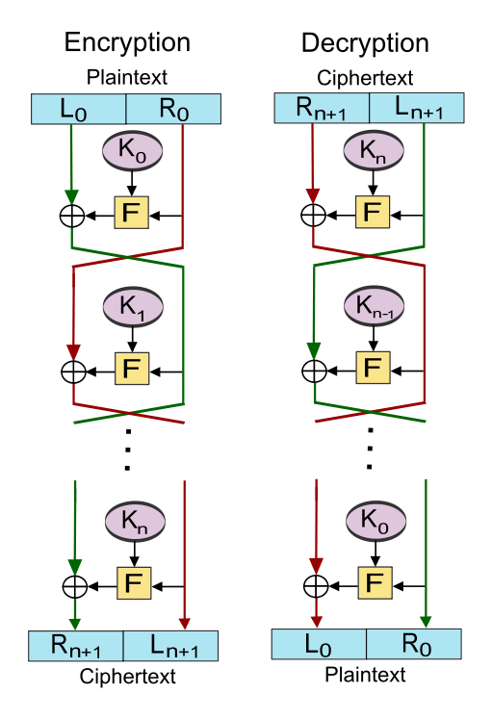
Feistel 结构 （可逆？ 加密算法= 解密算法）
Notes:
The process of decryption with a Feistel cipher is essentially the same as the encryption process. The rule is as follows: Use the ciphertext as input to the algorithm, but use the subkeys Ki in reverse order. That is, use Kn in the first round, Kn–1 in the second round, and so on until K1 is used in the last round. This is a nice feature because it means we need not implement two different algorithms, one for encryption and one for decryption.

Slide 5
迭代密码
迭代密码的核心是一个密钥编排方案和一个轮函数
密钥编排方案对密钥k进行变换，生成Nr个子密钥(也叫轮密钥)，记为k¹,k²,...,k^{Nr}
轮函数g是一个状态加密函数，以k^{i}为密钥对当前状态w^{r-1}进行变换，输出新的状态值w^{r}，即g(w^{r-1},k^{i})=w^{r}；轮函数是单射函数，存在一个逆变换g⁻¹，有g⁻¹(w^{r},k^{i})=w^{r-1}
Notes:
通常密钥k的长度大于子密钥长度
编排方案是公开的
常见的编排方案是循环移位

Slide 6
迭代密码的加解密过程
将密钥k编排成Nr个轮密钥k¹,k²,...,k^{Nr}
加密：
将明文x定义为初始状态w⁰，经过Nr轮变换得到w^{Nr}为密文y，即
w⁰=x, w¹=g(w⁰,k¹), w²=g(w¹,k²), ...
w^{Nr-1}=g(w^{Nr-2},k^{Nr-1}), w^{Nr}=g(w^{Nr-1},k^{Nr})
y=w^{Nr}

Slide 7
迭代密码的加解密过程
解密：
将密文y定义为初始状态w^{Nr}，经过Nr轮逆变换得到w⁰为明文x，即
y=w^{Nr}, w^{Nr-1}=g⁻¹(w^{Nr},k^{Nr})，w^{Nr-2}=g⁻¹(w^{Nr-1},k^{Nr-1})
...
w¹=g⁻¹(w²,k²), w⁰=g⁻¹(w¹,k¹),
x=w⁰

Slide 8
代换-置换网络
代换-置换网络(Substitution-Permutation Network)是一种简单的迭代密码
处理的明文单元和状态值长度为l×m
轮函数g包括两个核心变换——代换和置换，分别记为π_{s}和π_{p}，有
π_{s} : {0,1}^{l} → {0,1}^{l}
π_{p} : {1,2,...,lm} → {1,2,...,lm}
在进行轮函数变换前，先用轮密钥和状态值进行异或(称为白化)

Slide 9
代换-置换网络
代换-置换网络的一轮变换过程
输入状态w^{r-1}(长度为l×m)
与轮密钥异或(白化)
S盒
代换
代换
代换
代换
P盒
置换
输出状态w^{r}(长度为m×l)
Notes:
记录代替规则的数据结构称为S盒
记录置换规则的数据结构称为P盒

Slide 10
代替-置换网络
SPN密码体制定义
设l,m,Nr是正整数,P=C={0,1}^{lm}
K⊆({0,1}^{lm})^{Nr+1}是由初始密钥k用密钥编排算法生成的所有可能的密钥编排方案集合，一个密钥编排方案记为(k¹,k²,...,k^{Nr+1})
状态值w长度为l×m，记为w₁,w₂,...,w_{lm}；
w可以看成m个长度为l的子串连接而成，记为
w=w_{<1>},w_{<2>},...,w_{<m>}，其中
w_{<i>}=w_{(i-1)l+1},w_{(i-1)l+2},...,w_{(i-1)l+l}
加密过程使用算法3.1描述

Slide 11
SPN加密算法
算法3.1 SPN(x,π_{s},π_{p},(k¹,k²,...,k^{Nr+1}))
w⁰=x
for r=1 to Nr-1 {
u^{r}=w^{r-1}⊕k^{r} // 白化
for i=1 to m {
v^{r}_{<i>}=π_{s}(u^{r}_{<i>}) // 代换
}
w^{r}=(v^{r}_{πp(1)},v^{r}_{πp(2)},...,v^{r}_{πp(lm)}) // 置换
}
u^{Nr}=w^{Nr-1}⊕k^{Nr}
for i=1 to m {
v^{Nr}_{<i>}=π_{s}(u^{Nr}_{<i>}) // 代换
}
y=v^{Nr}⊕k^{Nr+1} // 白化
return y
输入状态w^{r-1}
与轮密钥异或(白化)
u^{r}
代换
代换
代换
代换
v^{r}
置换
输出状态w^{r}
最后一轮不做置换
Notes:
使用同样的结构，通过重新设计代替规则和编排轮密钥，可以完成解密过程SPN(y,π_{s}⁻¹,π_{p}⁻¹,(k^{Nr+1}, π_{p}⁻¹(k^{Nr}），π_{p}⁻¹(k^{Nr-1}）,..., π_{p}⁻¹(k²），k¹))

Slide 12
SPN示例
例3.1 设l=m=Nr=4，代换规则π_{s}定义如下(采用16进制表示{0,1}⁴中的每个元素)
在程序中保存这个代换规则的结构称为S盒
置换规则π_{p}定义如下
在程序中保存这个置换规则的结构称为P盒
z | 0 | 1 | 2 | 3 | 4 | 5 | 6 | 7 | 8 | 9 | A | B | C | D | E | F
π_{s}(z) | E | 4 | D | 1 | 2 | F | B | 8 | 3 | A | 6 | C | 5 | 9 | 0 | 7
z | 1 | 2 | 3 | 4 | 5 | 6 | 7 | 8 | 9 | 10 | 11 | 12 | 13 | 14 | 15 | 16
π_{p}(z) | 1 | 5 | 9 | 13 | 2 | 6 | 10 | 14 | 3 | 7 | 11 | 15 | 4 | 8 | 12 | 16

Slide 13
SPN示例
密钥k= (k₁,k₂,...,k₃₂)∈{0,1}³²，轮密钥编排方案为第r轮密钥k^{r}是由k中从k_{4r-3}开始的16个相邻位组成，即k^{r}=(k_{4r-3},k_{4r-2},...,k_{4r+12})，其中1≤r≤5
以k=0011 1010 1001 0100 1101 0110 0011 1111为例，根据该编排方案有
k¹=k₁||k₂||...||k₁₆=0011 1010 1001 0100
k²=k₅||k₆||...||k₂₀=1010 1001 0100 1101
k³=k₉||k₁₀||...||k₂₄=1001 0100 1101 0110
k⁴=k₁₃||k₁₄||...||k₂₈=0100 1101 0110 0011
k⁵=k₁₇||k₁₈||...||k₃₂=1101 0110 0011 1111

Slide 14
SPN示例
x
w⁰
根据此SPN定义可得到其结构
与轮密钥k¹异或
u¹
π_{s}(u¹_{<1>})
π_{s}(u¹_{<2>})
π_{s}(u¹_{<3>})
π_{s}(u¹_{<4>})
v¹
w¹
与轮密钥k²异或
u²
π_{s}(u²_{<1>})
π_{s}(u²_{<2>})
π_{s}(u²_{<3>})
π_{s}(u²_{<4>})
v²
w²
与轮密钥k³异或
u³
π_{s}(u³_{<1>})
v³
w³
与轮密钥k⁴异或
u⁴
π_{s}(u⁴_{<1>})
v⁴
与轮密钥k⁵异或
y

Slide 15
SPN示例
z | 0 | 1 | 2 | 3 | 4 | 5 | 6 | 7 | 8 | 9 | A | B | C | D | E | F
π_{s}(z) | E | 4 | D | 1 | 2 | F | B | 8 | 3 | A | 6 | C | 5 | 9 | 0 | 7
z | 1 | 2 | 3 | 4 | 5 | 6 | 7 | 8 | 9 | 10 | 11 | 12 | 13 | 14 | 15 | 16
π_{p}(z) | 1 | 5 | 9 | 13 | 2 | 6 | 10 | 14 | 3 | 7 | 11 | 15 | 4 | 8 | 12 | 16
假设明文为x = 0010 0110 1011 0111，则加密过程为
w⁰ = 0010 0110 1011 0111 (w⁰=x)
k¹ = 0011 1010 1001 0100
u¹ = 0001 1100 0010 0011 (w⁰⊕k¹)
v¹ = 0100 0101 1101 0001 (v¹_{<i>}代替u¹_{<i>})
w¹ = 0010 1110 0000 0111

Slide 16
SPN示例
z | 0 | 1 | 2 | 3 | 4 | 5 | 6 | 7 | 8 | 9 | A | B | C | D | E | F
π_{s}(z) | E | 4 | D | 1 | 2 | F | B | 8 | 3 | A | 6 | C | 5 | 9 | 0 | 7
加密过程(续)
w¹ = 0010 1110 0000 0111
k² = 1010 1001 0100 1101
u² = 1000 0111 0100 1010
v² = 0011 1000 0010 0110
w² = 0100 0001 1011 1000
k³ = 1001 0100 1101 0110
u³ = 1101 0101 0110 1110
v³ = 1001 1111 1011 0000
w³ = 1110 0100 0110 1110

Slide 17
SPN示例
z | 0 | 1 | 2 | 3 | 4 | 5 | 6 | 7 | 8 | 9 | A | B | C | D | E | F
π_{s}(z) | E | 4 | D | 1 | 2 | F | B | 8 | 3 | A | 6 | C | 5 | 9 | 0 | 7
加密过程(续)
w³ = 1110 0100 0110 1110
k⁴ = 0100 1101 0110 0011
u⁴ = 1010 1001 0000 1101
v⁴ = 0110 1010 1110 1001
k⁵ = 1101 0110 0011 1111
y = 1011 1100 1101 0110 (y=v⁴⊕k⁵)

Slide 18
SPN特点
结构简单，易于软硬件实现
高效快速，易于扩展和强化
增加l和m，可提高穷举k的难度
l和m过大，可能对S盒和P盒的存储带来困难
增加Nr，可进一步提高密文的混乱程度
使用多个S盒和P盒，进一步提高变换的复杂度

Slide 19
课堂练习
对于本节示例中的SPN网络，如果明文和密钥均为全0，试分析其加密输出结果
思考
如果明文的一位发生改变，结果会怎样？
如果密钥的一位发生改变，结果会怎样？
Notes:
扩散（Diffusion)
明文的统计结构被扩散,使得明文和密文之间的统计关系尽量复杂
明文的微小改变会导致密文的巨大变化
混乱(Confusion)
使得密文的统计特性与密钥的取值之间的关系尽量复杂
密钥的微小改变会导致密文的巨大变化
扩散和混乱的结果
密文的数字序列呈现随机数的特性
为了达到这一目标，S盒的设计是至关重要的

Slide 20
线性密码分析
线性密码分析，是通过分析S盒的线性特性，从而发现明文比特、密文比特和密钥比特之间可能存在的线性关系，如果S盒设计不当，这种线性关系会以较大的概率存在，称为概率线性关系
一种已知明文攻击方法，已知x和y，确定k或k的部分比特
Mitsuru Matsui, Linear Cryptoanalysis Method for DES Cipher, Advances in Cryptology-Eurocrypt’93, LNCS 765, pp 386-397, Springer-Verlag,1994
Notes:
完美的SPN，不论x取何值,看起来都是极其混乱的
完美的SPN，只能通过穷举k加密x，结果和y进行比较
S盒设计不当，可能弱化SPN的安全性

Slide 21
线性密码分析
S盒的选择对SPN的安全性影响巨大
假设一个S盒按如下规则设计
可以发现其实是将输入进行了循环左移
这种输入输出关系是一种”线性关系”
z | 0 | 1 | 2 | 3 | 4 | 5 | 6 | 7 | 8 | 9 | A | B | C | D | E | F
π_{s}(z) | 0 | 2 | 4 | 6 | 8 | 10 | C | E | 1 | 3 | 5 | 7 | 9 | B | D | F

Slide 22
线性密码分析
x
x₁
w⁰
与轮密钥k¹异或
x₁⊕k¹₁
u¹
v¹
w¹
与轮密钥k²异或
x₁⊕k¹₁⊕k²₁₃
u²
v²
w²
与轮密钥k³异或
x₁⊕k¹₁⊕k²₁₃⊕k³₁₆
u³
v³
w³
与轮密钥k⁴异或
u⁴
x₁⊕k¹₁⊕k²₁₃⊕k³₁₆⊕k⁴₁₂
v⁴
与轮密钥k⁵异或
y₁₁=x₁⊕k¹₁⊕k²₁₃⊕k³₁₆⊕k⁴₁₂⊕k⁵₁₁
y

Slide 23
线性密码分析
x
x₁
w⁰
与轮密钥k¹异或
x₁⊕k¹₁
u¹
v¹
w¹
与轮密钥k²异或
x₁⊕k¹₁⊕k²₁₃
u²
v²
w²
与轮密钥k³异或
x₁⊕k¹₁⊕k²₁₃⊕k³₁₆
u³
v³
w³
与轮密钥k⁴异或
u⁴
x₁⊕k¹₁⊕k²₁₃⊕k³₁₆⊕k⁴₁₂
v⁴
与轮密钥k⁵异或
y₁₁=x₁⊕k¹₁⊕k²₁₃⊕k³₁₆⊕k⁴₁₂⊕k⁵₁₁
y

Slide 24
线性密码分析
x
x₁
w⁰
与轮密钥k¹异或
x₁⊕k¹₁
u¹
v¹
w¹
与轮密钥k²异或
x₁⊕k¹₁⊕k²₁₃
u²
v²
w²
与轮密钥k³异或
x₁⊕k¹₁⊕k²₁₃⊕k³₁₆
u³
v³
w³
与轮密钥k⁴异或
u⁴
x₁⊕k¹₁⊕k²₁₃⊕k³₁₆⊕k⁴₁₂
v⁴
与轮密钥k⁵异或
y₁₁=x₁⊕k¹₁⊕k²₁₃⊕k³₁₆⊕k⁴₁₂⊕k⁵₁₁
y

Slide 25
线性密码分析
x
x₁
w⁰
与轮密钥k¹异或
x₁⊕k¹₁
u¹
v¹
w¹
与轮密钥k²异或
x₁⊕k¹₁⊕k²₁₃
u²
v²
w²
与轮密钥k³异或
x₁⊕k¹₁⊕k²₁₃⊕k³₁₆
u³
v³
w³
与轮密钥k⁴异或
u⁴
x₁⊕k¹₁⊕k²₁₃⊕k³₁₆⊕k⁴₁₂
v⁴
与轮密钥k⁵异或
y₁₁=x₁⊕k¹₁⊕k²₁₃⊕k³₁₆⊕k⁴₁₂⊕k⁵₁₁
y

Slide 26
线性密码分析
根据上述方法，可以得出密文比特和明文比特的线性关系式
无需破解密钥k，只需要一对明-密文对，即可知道所有x_{i}和y_{j}的线性关系

Slide 27
线性密码分析
S盒的线性，导致明文和密文比特之间也呈现线性关系
因此，在设计SPN时，要确保S盒是非线性的，即输入比特和输出比特或他们的部分位不存在线性关系，否则可能存在下式的运算结果始终为0或1
如果S盒的非线性特性不够理想，上式的值可能的概率为0或1

Slide 28
偏差
取值于{0,1}上的随机变量X，取值为0的概率为p，则取值为1的概率为1-p，X的偏差定义为
偏差为正，说明发生的可能性超过一半

Slide 29
堆积引理
引理3.1 设 是取值于{0,1}上的独立随机变量，他们相应的偏差依次为 ，
定义随机变量 ，用
表示其偏差，则有
推论 3.2 设 是取值于{0,1}上的独立随机变量， 表示随机变量
的偏差，若对某j，有 ，则 。

Slide 30
S盒的线性逼近
考虑一个S盒π_{s}:{0,1}^{m}→{0,1}^{n}，具有m重输入X=(x₁,x₂,...,x_{m})和n重输出Y=(y₁,y₂,...,y_{n})。从X和Y中任意选择若干比特进行如下运算：
如果结果始终为0或1，则称这些输入和输出比特具有固定的线性关系
S盒一般设计成非线性的，也就是说，上式的结果可能为0也可能为1，理想的情况下，为0的概率和为1的概率是相等的，即偏差为0
Notes:
实际上，S盒的设计可能是不完美的，可能存在某些输入输出比特之间呈现概率线性关系，即前式的运算结果偏差不为0
线性逼近，即找到输入和输出的部分比特，能在最大概率上具有线性关系
偏差越大，相关比特越“逼近”线性关系

Slide 31
S盒线性逼近示例
考虑例3.1中的S盒，π_{s}:{0,1}⁴→{0,1}⁴，代换规则如下表所示：
输入的4位用随机变量X₁,X₂,X₃,X₄表示，输出的4位用随机变量Y₁,Y₂,Y₃,Y₄表示，下面给出8个随机变量的所有可能取值组合
x | 0 | 1 | 2 | 3 | 4 | 5 | 6 | 7 | 8 | 9 | A | B | C | D | E | F
y=π_{s}(x) | E | 4 | D | 1 | 2 | F | B | 8 | 3 | A | 6 | C | 5 | 9 | 0 | 7

Slide 32
S盒线性逼近示例
X₁ | X₂ | X₃ | X₄ | Y₁ | Y₂ | Y₃ | Y₄
0 | 0 | 0 | 0 | 1 | 1 | 1 | 0
0 | 0 | 0 | 1 | 0 | 1 | 0 | 0
0 | 0 | 1 | 0 | 1 | 1 | 0 | 1
0 | 0 | 1 | 1 | 0 | 0 | 0 | 1
0 | 1 | 0 | 0 | 0 | 0 | 1 | 0
0 | 1 | 0 | 1 | 1 | 1 | 1 | 1
0 | 1 | 1 | 0 | 1 | 0 | 1 | 1
0 | 1 | 1 | 1 | 1 | 0 | 0 | 0
1 | 0 | 0 | 0 | 0 | 0 | 1 | 1
1 | 0 | 0 | 1 | 1 | 0 | 1 | 0
1 | 0 | 1 | 0 | 0 | 1 | 1 | 0
1 | 0 | 1 | 1 | 1 | 1 | 0 | 0
1 | 1 | 0 | 0 | 0 | 1 | 0 | 1
1 | 1 | 0 | 1 | 1 | 0 | 0 | 1
1 | 1 | 1 | 0 | 0 | 0 | 0 | 0
1 | 1 | 1 | 1 | 0 | 1 | 1 | 1

Slide 33
S盒线性逼近示例
考虑随机变量X₁⊕X₄⊕Y₂

Slide 34
S盒线性逼近示例
X₁ | X₂ | X₃ | X₄ | Y₁ | Y₂ | Y₃ | Y₄
0 | 0 | 0 | 0 | 1 | 1 | 1 | 0
0 | 0 | 0 | 1 | 0 | 1 | 0 | 0
0 | 0 | 1 | 0 | 1 | 1 | 0 | 1
0 | 0 | 1 | 1 | 0 | 0 | 0 | 1
0 | 1 | 0 | 0 | 0 | 0 | 1 | 0
0 | 1 | 0 | 1 | 1 | 1 | 1 | 1
0 | 1 | 1 | 0 | 1 | 0 | 1 | 1
0 | 1 | 1 | 1 | 1 | 0 | 0 | 0
1 | 0 | 0 | 0 | 0 | 0 | 1 | 1
1 | 0 | 0 | 1 | 1 | 0 | 1 | 0
1 | 0 | 1 | 0 | 0 | 1 | 1 | 0
1 | 0 | 1 | 1 | 1 | 1 | 0 | 0
1 | 1 | 0 | 0 | 0 | 1 | 0 | 1
1 | 1 | 0 | 1 | 1 | 0 | 0 | 1
1 | 1 | 1 | 0 | 0 | 0 | 0 | 0
1 | 1 | 1 | 1 | 0 | 1 | 1 | 1

Slide 35
S盒线性逼近示例
考虑随机变量X₁⊕X₄⊕Y₂
随机变量取值为0的结果有8种
随机变量取值为0的概率：
Pr[X₁⊕X₄⊕Y₂ =0] =8/16= 1/2
可见该随机变量的偏差为0

Slide 36
S盒线性逼近示例
考虑随机变量X₃⊕X₄⊕Y₁⊕Y₄

Slide 37
S盒线性逼近示例
X₁ | X₂ | X₃ | X₄ | Y₁ | Y₂ | Y₃ | Y₄
0 | 0 | 0 | 0 | 1 | 1 | 1 | 0
0 | 0 | 0 | 1 | 0 | 1 | 0 | 0
0 | 0 | 1 | 0 | 1 | 1 | 0 | 1
0 | 0 | 1 | 1 | 0 | 0 | 0 | 1
0 | 1 | 0 | 0 | 0 | 0 | 1 | 0
0 | 1 | 0 | 1 | 1 | 1 | 1 | 1
0 | 1 | 1 | 0 | 1 | 0 | 1 | 1
0 | 1 | 1 | 1 | 1 | 0 | 0 | 0
1 | 0 | 0 | 0 | 0 | 0 | 1 | 1
1 | 0 | 0 | 1 | 1 | 0 | 1 | 0
1 | 0 | 1 | 0 | 0 | 1 | 1 | 0
1 | 0 | 1 | 1 | 1 | 1 | 0 | 0
1 | 1 | 0 | 0 | 0 | 1 | 0 | 1
1 | 1 | 0 | 1 | 1 | 0 | 0 | 1
1 | 1 | 1 | 0 | 0 | 0 | 0 | 0
1 | 1 | 1 | 1 | 0 | 1 | 1 | 1

Slide 38
S盒线性逼近示例
考虑随机变量X₃⊕X₄⊕Y₁⊕Y₄
随机变量取值为0的结果有2种
随机变量取值为0的概率为
Pr[X₃⊕X₄⊕Y₁⊕Y₄=0]=2/16=1/8
随机变量的偏差为-3/8

Slide 39
S盒线性逼近示例
明文和密文部分比特的组合可以表示为
其中a_{i},b_{i}∈{0,1}，这种组合有2⁸=256种不同形式
为了记录的紧凑，将向量(a₁,a₂,a₃,a₄)和(b₁,b₂,b₃,b₄)看做4位二进制数，其十六进制值分别用a和b表示
例如随机变量X₁⊕X₄⊕Y₂ ，输入向量为(1,0,0,1)，即a=9；输出向量为(0,1,0,0)，即b=4
例如随机变量X₃⊕X₄⊕Y₁⊕Y₄ ，输入向量为(0,0,1,1)，即a=3；输出向量为(1,0,0,1)，即b=9

Slide 40
S盒线性逼近示例
设N_{L}(a,b)表示满足
的8元组(x₁,x₂,x₃,x₄,y₁,y₂,y₃,y₄)的个数，其中a=(a₁,a₂,a₃,a₄)，b=(b₁,b₂,b₃,b₄)，且有(y₁,y₂,y₃,y₄)=π_{s}(x₁,x₂,x₃,x₄)
显然N_{L}(9,4)=8；N_{L}(3,9)=2
随机变量的偏差为ε(a,b)=N_{L}(a,b)/16-1/2
偏差的绝对值越大，相关比特越“逼近”线性关系
Notes:
可以将256种组合形式下的N_{L}(a,b)计算结果构成线性逼近表

Slide 41
S盒线性逼近示例
b |  | 0 | 1 | 2 | 3 | 4 | 5 | 6 | 7 | 8 | 9 | A | B | C | D | E | F
a | 0 | 16 | 8 | 8 | 8 | 8 | 8 | 8 | 8 | 8 | 8 | 8 | 8 | 8 | 8 | 8 | 8
 | 1 | 8 | 8 | 6 | 6 | 8 | 8 | 6 | 14 | 10 | 10 | 8 | 8 | 10 | 10 | 8 | 8
 | 2 | 8 | 8 | 6 | 6 | 8 | 8 | 6 | 6 | 8 | 8 | 10 | 10 | 8 | 8 | 2 | 10
 | 3 | 8 | 8 | 8 | 8 | 8 | 8 | 8 | 8 | 10 | 2 | 6 | 6 | 10 | 10 | 6 | 6
 | 4 | 8 | 10 | 8 | 6 | 6 | 4 | 6 | 8 | 8 | 6 | 8 | 10 | 10 | 4 | 10 | 8
 | 5 | 8 | 6 | 6 | 8 | 6 | 8 | 12 | 10 | 6 | 8 | 4 | 10 | 8 | 6 | 6 | 8
 | 6 | 8 | 10 | 6 | 12 | 10 | 8 | 8 | 10 | 8 | 6 | 10 | 12 | 6 | 8 | 8 | 6
 | 7 | 8 | 6 | 8 | 10 | 10 | 4 | 10 | 8 | 6 | 8 | 10 | 8 | 12 | 10 | 8 | 10
 | 8 | 8 | 8 | 8 | 8 | 8 | 8 | 8 | 8 | 6 | 10 | 10 | 6 | 10 | 6 | 6 | 12
 | 9 | 8 | 8 | 6 | 6 | 8 | 8 | 6 | 6 | 4 | 8 | 6 | 10 | 8 | 12 | 10 | 6
 | A | 8 | 12 | 6 | 10 | 4 | 8 | 10 | 6 | 10 | 10 | 8 | 8 | 10 | 10 | 8 | 8
 | B | 8 | 12 | 8 | 4 | 12 | 8 | 12 | 8 | 8 | 8 | 8 | 8 | 8 | 8 | 8 | 8
 | C | 8 | 6 | 12 | 6 | 6 | 8 | 10 | 8 | 10 | 8 | 10 | 12 | 8 | 10 | 8 | 6
 | D | 8 | 10 | 10 | 8 | 6 | 12 | 8 | 10 | 4 | 6 | 10 | 8 | 10 | 8 | 8 | 10
 | E | 8 | 10 | 10 | 8 | 6 | 4 | 8 | 10 | 6 | 8 | 8 | 6 | 4 | 10 | 6 | 8
 | F | 8 | 6 | 4 | 6 | 6 | 8 | 10 | 8 | 8 | 6 | 12 | 6 | 6 | 8 | 10 | 8

Slide 42
S盒线性逼近示例
b |  | 0 | 1 | 2 | 3 | 4 | 5 | 6 | 7 | 8 | 9 | A | B | C | D | E | F
a | 0 | 16 | 8 | 8 | 8 | 8 | 8 | 8 | 8 | 8 | 8 | 8 | 8 | 8 | 8 | 8 | 8
 | 1 | 8 | 8 | 6 | 6 | 8 | 8 | 6 | 14 | 10 | 10 | 8 | 8 | 10 | 10 | 8 | 8
 | 2 | 8 | 8 | 6 | 6 | 8 | 8 | 6 | 6 | 8 | 8 | 10 | 10 | 8 | 8 | 2 | 10
 | 3 | 8 | 8 | 8 | 8 | 8 | 8 | 8 | 8 | 10 | 2 | 6 | 6 | 10 | 10 | 6 | 6
 | 4 | 8 | 10 | 8 | 6 | 6 | 4 | 6 | 8 | 8 | 6 | 8 | 10 | 10 | 4 | 10 | 8
 | 5 | 8 | 6 | 6 | 8 | 6 | 8 | 12 | 10 | 6 | 8 | 4 | 10 | 8 | 6 | 6 | 8
 | 6 | 8 | 10 | 6 | 12 | 10 | 8 | 8 | 10 | 8 | 6 | 10 | 12 | 6 | 8 | 8 | 6
 | 7 | 8 | 6 | 8 | 10 | 10 | 4 | 10 | 8 | 6 | 8 | 10 | 8 | 12 | 10 | 8 | 10
 | 8 | 8 | 8 | 8 | 8 | 8 | 8 | 8 | 8 | 6 | 10 | 10 | 6 | 10 | 6 | 6 | 12
 | 9 | 8 | 8 | 6 | 6 | 8 | 8 | 6 | 6 | 4 | 8 | 6 | 10 | 8 | 12 | 10 | 6
 | A | 8 | 12 | 6 | 10 | 4 | 8 | 10 | 6 | 10 | 10 | 8 | 8 | 10 | 10 | 8 | 8
 | B | 8 | 12 | 8 | 4 | 12 | 8 | 12 | 8 | 8 | 8 | 8 | 8 | 8 | 8 | 8 | 8
 | C | 8 | 6 | 12 | 6 | 6 | 8 | 10 | 8 | 10 | 8 | 10 | 12 | 8 | 10 | 8 | 6
 | D | 8 | 10 | 10 | 8 | 6 | 12 | 8 | 10 | 4 | 6 | 10 | 8 | 10 | 8 | 8 | 10
 | E | 8 | 10 | 10 | 8 | 6 | 4 | 8 | 10 | 6 | 8 | 8 | 6 | 4 | 10 | 6 | 8
 | F | 8 | 6 | 4 | 6 | 6 | 8 | 10 | 8 | 8 | 6 | 12 | 6 | 6 | 8 | 10 | 8

Slide 43
S盒线性逼近示例
b |  | 0 | 1 | 2 | 3 | 4 | 5 | 6 | 7 | 8 | 9 | A | B | C | D | E | F
a | 0 | 16 | 8 | 8 | 8 | 8 | 8 | 8 | 8 | 8 | 8 | 8 | 8 | 8 | 8 | 8 | 8
 | 1 | 8 | 8 | 6 | 6 | 8 | 8 | 6 | 14 | 10 | 10 | 8 | 8 | 10 | 10 | 8 | 8
 | 2 | 8 | 8 | 6 | 6 | 8 | 8 | 6 | 6 | 8 | 8 | 10 | 10 | 8 | 8 | 2 | 10
 | 3 | 8 | 8 | 8 | 8 | 8 | 8 | 8 | 8 | 10 | 2 | 6 | 6 | 10 | 10 | 6 | 6
 | 4 | 8 | 10 | 8 | 6 | 6 | 4 | 6 | 8 | 8 | 6 | 8 | 10 | 10 | 4 | 10 | 8
 | 5 | 8 | 6 | 6 | 8 | 6 | 8 | 12 | 10 | 6 | 8 | 4 | 10 | 8 | 6 | 6 | 8
 | 6 | 8 | 10 | 6 | 12 | 10 | 8 | 8 | 10 | 8 | 6 | 10 | 12 | 6 | 8 | 8 | 6
 | 7 | 8 | 6 | 8 | 10 | 10 | 4 | 10 | 8 | 6 | 8 | 10 | 8 | 12 | 10 | 8 | 10
 | 8 | 8 | 8 | 8 | 8 | 8 | 8 | 8 | 8 | 6 | 10 | 10 | 6 | 10 | 6 | 6 | 12
 | 9 | 8 | 8 | 6 | 6 | 8 | 8 | 6 | 6 | 4 | 8 | 6 | 10 | 8 | 12 | 10 | 6
 | A | 8 | 12 | 6 | 10 | 4 | 8 | 10 | 6 | 10 | 10 | 8 | 8 | 10 | 10 | 8 | 8
 | B | 8 | 12 | 8 | 4 | 12 | 8 | 12 | 8 | 8 | 8 | 8 | 8 | 8 | 8 | 8 | 8
 | C | 8 | 6 | 12 | 6 | 6 | 8 | 10 | 8 | 10 | 8 | 10 | 12 | 8 | 10 | 8 | 6
 | D | 8 | 10 | 10 | 8 | 6 | 12 | 8 | 10 | 4 | 6 | 10 | 8 | 10 | 8 | 8 | 10
 | E | 8 | 10 | 10 | 8 | 6 | 4 | 8 | 10 | 6 | 8 | 8 | 6 | 4 | 10 | 6 | 8
 | F | 8 | 6 | 4 | 6 | 6 | 8 | 10 | 8 | 8 | 6 | 12 | 6 | 6 | 8 | 10 | 8
Notes:
通过寻找偏差绝对值较大的S盒输入输出位，分析整个SPN的线性特征，寻找线性链

Slide 44
SPN的线性密码分析
x
w⁰
在S¹₂中，输入位选择1011，对应a值为B；输出位选择0100，对应b值为4，查表可知N_{L}(B,4)=12，偏差为1/4，即随机变量T₁=u¹₅⊕u¹₇⊕u¹₈⊕v¹₆具有偏差1/4
与轮密钥k¹异或
u¹
S¹₂
v¹
w¹
与轮密钥k²异或
u²
S²₂
v²
w²
与轮密钥k³异或
u³
S³₂
S³₄
v³
w³
与轮密钥k⁴异或
u⁴
v⁴
与轮密钥k⁵异或
y

Slide 45
SPN的线性密码分析
x
w⁰
在S²₂中，输入位选择0100，对应a值为4；输出位选择0101，对应b值为5，查表可知N_{L}(4,5)=4，偏差为负1/4，即随机变量T₂=u²₆⊕v²₆⊕v²₈具有偏差-1/4
与轮密钥k¹异或
u¹
S¹₂
v¹
w¹
与轮密钥k²异或
u²
S²₂
v²
w²
与轮密钥k³异或
u³
S³₂
S³₄
v³
w³
与轮密钥k⁴异或
u⁴
v⁴
与轮密钥k⁵异或
y

Slide 46
SPN的线性密码分析
x
w⁰
在S³₂中，输入位选择0100，对应a值为4；输出位选择0101，对应b值为5，查表可知N_{L}(4,5)=4，偏差为负1/4，即随机变量T₃=u³₆⊕v³₆⊕v³₈具有偏差-1/4
与轮密钥k¹异或
u¹
S¹₂
v¹
w¹
与轮密钥k²异或
u²
S²₂
v²
w²
与轮密钥k³异或
u³
S³₂
S³₄
v³
w³
与轮密钥k⁴异或
u⁴
v⁴
与轮密钥k⁵异或
y

Slide 47
SPN的线性密码分析
x
w⁰
在S³₄中，输入位选择0100，对应a值为4；输出位选择0101，对应b值为5，查表可知N_{L}(4,5)=4，偏差为负1/4，即随机变量T₄=u³₁₄⊕v³₁₄⊕v³₁₆具有偏差-1/4
与轮密钥k¹异或
u¹
S¹₂
v¹
w¹
与轮密钥k²异或
u²
S²₂
v²
w²
与轮密钥k³异或
u³
S³₂
S³₄
v³
w³
与轮密钥k⁴异或
u⁴
v⁴
与轮密钥k⁵异或
y

Slide 48
SPN的线性密码分析
汇总结果可知
T₁=u¹₅⊕u¹₇⊕u¹₈⊕v¹₆
=x₅⊕k¹₅⊕x₇⊕k¹₇ ⊕x₈⊕k¹₈ ⊕v¹₆，具有有 偏差1/4
T₂=u²₆⊕v²₆⊕v²₈
=v¹₆⊕k²₆⊕v²₆⊕v²₈ ，具有有 偏差-1/4
T₃=u³₆⊕v³₆⊕v³₈
=v²₆⊕k³₆⊕v³₆⊕v³₈ ，具有有 偏差-1/4
T₄=u³₁₄⊕v³₁₄⊕v³₁₆
=v²₈⊕k³₁₄⊕v³₁₄⊕v³₁₆ ，具有有 偏差-1/4
根据堆积引理
T₁⊕T₂⊕T₃⊕T₄偏差为2³(1/4)(-1/4)³=-1/32
注意此推导并不严格但却实际有效
Notes:
注意教材的印刷错误

Slide 49
SPN的线性密码分析
计算T₁⊕T₂⊕T₃⊕T₄有
T₁⊕T₂⊕T₃⊕T₄=
x₅⊕k¹₅⊕x₇⊕k¹₇ ⊕x₈⊕k¹₈ ⊕v¹₆
⊕ v¹₆⊕k²₆⊕v²₆⊕v²₈
⊕ v²₆⊕k³₆⊕v³₆⊕v³₈
⊕ v²₈⊕k³₁₄⊕v³₁₄⊕v³₁₆
=x₅⊕x₇⊕x₈⊕v³₆⊕v³₈⊕v³₁₄⊕v³₁₆
⊕k¹₅⊕k¹₇ ⊕k¹₈ ⊕k²₆⊕k³₆⊕k³₁₄
= x₅⊕x₇⊕x₈⊕u⁴₆⊕u⁴₈⊕u⁴₁₄⊕u⁴₁₆
⊕k¹₅⊕k¹₇ ⊕k¹₈ ⊕k²₆⊕k³₆⊕k³₁₄ ⊕k⁴₆ ⊕k⁴₈ ⊕k⁴₁₄ ⊕k⁴₁₆

Slide 50
SPN的线性密码分析
在进行已知明文攻击时，密钥是固定不变的，因此
k¹₅⊕k¹₇ ⊕k¹₈ ⊕k²₆⊕k³₆⊕k³₁₄ ⊕k⁴₆ ⊕k⁴₈ ⊕k⁴₁₄ ⊕k⁴₁₆
的值固定为0或1，随机变量
x₅⊕x₇⊕x₈⊕u⁴₆⊕u⁴₈⊕u⁴₁₄⊕u⁴₁₆
具有偏差± 1/32
实际上，这是绝对值最大的偏差

Slide 51
SPN的线性密码分析
线性密码分析思路
找到足够多的明文-密文对，对可能的密钥进行穷举，计算相关随机变量的偏差，正确的密钥作用下，偏差的绝对值最大
不需要对全部密钥空间进行穷举，只需要对随机变量有影响的密钥比特进行穷举，这些密钥比特称为候选子密钥

Slide 52
SPN的线性密码分析
对随机变量有影响的密钥比特
只需要穷举密钥中的8位即可，即穷举2⁸=256个密钥
y_{<2>}和k⁵_{<2>}异或，可得到v⁴_{<2>}，再通过逆置换可得到u⁴_{<2>}，最终得到u⁴₆和u⁴₈。同样的方法可以得到u⁴₁₄和u⁴₁₆
u⁴₆
u⁴₈
u⁴₁₄
u⁴₁₆
u⁴
代换
代换
v⁴
⊕k⁵_{<2>}
⊕k⁵_{<4>}
k⁵
y_{<1>}
y_{<2>}
y_{<3>}
y_{<4>}
y
Notes:
观察SPN网络的最后一段

Slide 53
SPN的线性密码分析
分析过程
收集尽可能多的在同一未知密钥k加密的T对明-密文对，用T表示明-密文对的集合(|T|=T)，目标是获得候选子密钥(k⁵_{<2>},k⁵_{<4>})。
每个候选子密钥分配一个计数器，初始值为0
对每对明-密文，尝试所有可能的候选子密钥，计算出随机变量
x₅⊕x₇⊕x₈⊕u⁴₆⊕u⁴₈⊕u⁴₁₄⊕u⁴₁₆
的结果，如果结果为0，则相应的计数器加1
T对明-密文尝试完毕后，真子密钥对应的计数值最接近T/2±T/32，其他则接近T/2
T越大，结果越准确

Slide 54
SPN的线性密码分析
算法3.2 线性攻击(T, T, π_{s}⁻¹)
for (L₁,L₂)=(0,0) to (F,F) { // L₁,L₂表示候选子密钥k⁵_{<2>}和k⁵_{<4>}
Count[L₁,L₂]=0 // 每个候选子密钥分配一个计数器并初始化为0
}
for each (x,y) ∈ T {
for (L₁,L₂)=(0,0) to (F,F) {
v⁴_{<2>} = L₁⊕y_{<2>}
v⁴_{<4>} = L₂⊕y_{<4>}
u⁴_{<2>} = π_{s}⁻¹(v⁴_{<2>})
u⁴_{<4>} = π_{s}⁻¹(v⁴_{<4>})
z = x₅⊕x₇⊕x₈⊕u⁴₆⊕u⁴₈⊕u⁴₁₄⊕u⁴₁₆ // 计算随机变量值
if z=0 {
Count[L₁,L₂] ++;
}
}
}

Slide 55
SPN的线性密码分析
算法3.2 线性攻击(T, T, π_{s}⁻¹) (续)
max = -1
for (L₁,L₂)=(0,0) to (F,F) {
Count[L₁,L₂] = | Count[L₁,L₂] - T/2 |
if Count[L₁,L₂] > max {
max = Count[L₁,L₂]
maxkey = (L₁,L₂)
}
// maxkey即为所求子密钥

Slide 56
线性密码分析小结
线性密码分析需要较多的明-密文对
基于偏差ε的线性攻击要想获得成功，所需明-密文对数目T接近cε⁻²，c为候选子密钥位数
前例中c=8，ε=±1/32，T=8k
此算法缩小了穷举密钥的范围

Slide 57
差分密码分析
Eli Biham and Adi Shamir, Differential Cryptanalysis of DES-like Cryptosystems, Journal of Cryptology, 1991, 4:3-72
Eli Biham and Adi Shamir, Differential Cryptanalysis of the Full 16-round DES, Advances in Cryptology - Crypto’92,LNCS 740, pp 487-496, Springer-Verlag, 1993

Slide 58
差分密码分析
通过分析明文对的差值对密文对差值的影响来恢复某些密钥比特的分析方法
分析给定异或值的明文对所导致的输出异或的分布
构造若干个明文串对，每对明文的异或结果相同，观察相应的密文异或结果
一种选择明文攻击方法
比线性分析更早提出
分析效果略差于线性分析

Slide 59
差分密码分析
仍以“循环左移”S盒为例
假设两个输入分别是x=1010和x*=1101
则相应的输出是y=0101和y*=1011
输入的异或为x’=x⊕x*=0111
输出的异或为y’=y⊕y*=1110
可以发现不论x和x*如何变化，只要它们的异或是0111，相应输出的异或都是1110
(x’,y’)被称为一个差分

Slide 60
差分密码分析
如果S盒是线性的，整个SPN也会是线性的，明文和密文的差分也会是线性的
差分分析的优势在于，输入差分可以忽略密钥的干扰作用，比如
x⊕k=u，x*⊕k=u*
x⊕k⊕ x*⊕k=u⊕u*
x⊕x*=u⊕u*

Slide 61
差分密码分析
定义3.1 设π_{s}:{0,1}^{m}→{0,1}^{n}是一个S盒，考虑长为m的有序比特串对(x,x*)，称S盒的输入异或为x⊕x*，输出异或为π_{s}(x)⊕π_{s}(x*)
对任意x’∈{0,1}^{m}，定义集合∆(x’)为包含所有输入异或值为x’的有序对(x,x*)

Slide 62
差分密码分析示例
采用例3.1中的S盒
设输入异或x’=1011，则有
∆(1011)={(0000,1011),(0001,1010),...,(1111,0100)}
对∆(1011)中的每对输入，可计算相应的输出异或，构成分析表，其中x⊕x*=1011，y=π_{s}(x)，y*=π_{s}(x*)及y’=y⊕y*
x | 0 | 1 | 2 | 3 | 4 | 5 | 6 | 7 | 8 | 9 | A | B | C | D | E | F
y=π_{s}(x) | E | 4 | D | 1 | 2 | F | B | 8 | 3 | A | 6 | C | 5 | 9 | 0 | 7

Slide 63
差分密码分析示例
x’=1011分析结果
x | x* | y | y* | y’
0000 | 1011 | 1110 | 1100 | 0010
0001 | 1010 | 0100 | 0110 | 0010
0010 | 1001 | 1101 | 1010 | 0111
0011 | 1000 | 0001 | 0011 | 0010
0100 | 1111 | 0010 | 0111 | 0101
0101 | 1110 | 1111 | 0000 | 1111
0110 | 1101 | 1011 | 1001 | 0010
0111 | 1100 | 1000 | 0101 | 1101
1000 | 0011 | 0011 | 0001 | 0010
1001 | 0010 | 1010 | 1101 | 0111
1010 | 0001 | 0110 | 0100 | 0010
1011 | 0000 | 1100 | 1110 | 0010
1100 | 0111 | 0101 | 1000 | 1101
1101 | 0110 | 1001 | 1011 | 0010
1110 | 0101 | 0000 | 1111 | 1111
1111 | 0100 | 0111 | 0010 | 0101

Slide 64
差分密码分析示例
x’=1011分析结果
x | x* | y | y* | y’
0000 | 1011 | 1110 | 1100 | 0010
0001 | 1010 | 0100 | 0110 | 0010
0010 | 1001 | 1101 | 1010 | 0111
0011 | 1000 | 0001 | 0011 | 0010
0100 | 1111 | 0010 | 0111 | 0101
0101 | 1110 | 1111 | 0000 | 1111
0110 | 1101 | 1011 | 1001 | 0010
0111 | 1100 | 1000 | 0101 | 1101
1000 | 0011 | 0011 | 0001 | 0010
1001 | 0010 | 1010 | 1101 | 0111
1010 | 0001 | 0110 | 0100 | 0010
1011 | 0000 | 1100 | 1110 | 0010
1100 | 0111 | 0101 | 1000 | 1101
1101 | 0110 | 1001 | 1011 | 0010
1110 | 0101 | 0000 | 1111 | 1111
1111 | 0100 | 0111 | 0010 | 0101
当x’=1011时，y’大概率等于0010

Slide 65
差分密码分析示例
x’=1011时y’的分布结果
说明分布很不均匀
0000 | 0001 | 0010 | 0011 | 0100 | 0101 | 0110 | 0111
0 | 0 | 8 | 0 | 0 | 2 | 0 | 2
1000 | 1001 | 1010 | 1011 | 1100 | 1101 | 1110 | 1111
0 | 0 | 0 | 0 | 0 | 2 | 0 | 2

Slide 66
差分密码分析示例
设N_{D}(x’,y’)表示满足输入异或为x’且输出异或为y’的四元组(x,x*,y,y*)的个数，其中x⊕x*=x’；y⊕y*=y’。即
N_{D}(x’,y’)=|{x,x*}∈∆(x’) : π_{s}(x)⊕π_{s}(x*)=y’}|
在本例中，显然N_{D}(B,0)=0；N_{D}(B,2)=8；N_{D}(B,5)=2
定义条件概率Pr[y’=b’|x’=a’]为差分(a’,b’)的扩散率R_{p}(a’,b’)，有
Notes:
扩散率越大，说明x’和y’的概率线性关系越明显

Slide 67
差分密码分析示例
b |  | 0 | 1 | 2 | 3 | 4 | 5 | 6 | 7 | 8 | 9 | A | B | C | D | E | F
a | 0 | 16 | 0 | 0 | 0 | 0 | 0 | 0 | 0 | 0 | 0 | 0 | 0 | 0 | 0 | 0 | 0
 | 1 | 0 | 0 | 0 | 2 | 0 | 0 | 0 | 2 | 0 | 2 | 4 | 0 | 4 | 2 | 0 | 0
 | 2 | 0 | 0 | 0 | 2 | 0 | 6 | 2 | 2 | 0 | 2 | 0 | 0 | 0 | 0 | 2 | 0
 | 3 | 0 | 0 | 2 | 0 | 2 | 0 | 0 | 0 | 0 | 4 | 2 | 0 | 2 | 0 | 0 | 4
 | 4 | 0 | 0 | 0 | 2 | 0 | 0 | 6 | 0 | 0 | 2 | 0 | 4 | 2 | 0 | 0 | 0
 | 5 | 0 | 4 | 0 | 0 | 0 | 2 | 2 | 0 | 0 | 0 | 4 | 0 | 2 | 0 | 0 | 2
 | 6 | 0 | 0 | 0 | 4 | 0 | 4 | 0 | 0 | 0 | 0 | 0 | 0 | 2 | 2 | 2 | 2
 | 7 | 0 | 0 | 2 | 2 | 2 | 0 | 2 | 0 | 0 | 2 | 2 | 0 | 0 | 0 | 0 | 4
 | 8 | 0 | 0 | 0 | 0 | 0 | 0 | 2 | 2 | 0 | 0 | 0 | 4 | 0 | 4 | 2 | 2
 | 9 | 0 | 2 | 0 | 0 | 2 | 0 | 0 | 4 | 2 | 0 | 2 | 2 | 2 | 0 | 0 | 0
 | A | 0 | 2 | 2 | 0 | 0 | 0 | 0 | 0 | 6 | 0 | 0 | 2 | 0 | 0 | 4 | 0
 | B | 0 | 0 | 8 | 0 | 0 | 2 | 0 | 2 | 0 | 0 | 0 | 0 | 0 | 2 | 0 | 2
 | C | 0 | 2 | 0 | 0 | 2 | 2 | 2 | 0 | 0 | 0 | 0 | 2 | 0 | 6 | 0 | 0
 | D | 0 | 4 | 0 | 0 | 0 | 0 | 0 | 4 | 2 | 0 | 2 | 0 | 2 | 0 | 2 | 0
 | E | 0 | 0 | 2 | 4 | 2 | 0 | 0 | 0 | 6 | 0 | 0 | 0 | 0 | 0 | 2 | 0
 | F | 0 | 2 | 0 | 0 | 6 | 0 | 0 | 0 | 0 | 4 | 0 | 2 | 0 | 0 | 2 | 0

Slide 68
差分密码分析示例
b |  | 0 | 1 | 2 | 3 | 4 | 5 | 6 | 7 | 8 | 9 | A | B | C | D | E | F
a | 0 | 16 | 0 | 0 | 0 | 0 | 0 | 0 | 0 | 0 | 0 | 0 | 0 | 0 | 0 | 0 | 0
 | 1 | 0 | 0 | 0 | 2 | 0 | 0 | 0 | 2 | 0 | 2 | 4 | 0 | 4 | 2 | 0 | 0
 | 2 | 0 | 0 | 0 | 2 | 0 | 6 | 2 | 2 | 0 | 2 | 0 | 0 | 0 | 0 | 2 | 0
 | 3 | 0 | 0 | 2 | 0 | 2 | 0 | 0 | 0 | 0 | 4 | 2 | 0 | 2 | 0 | 0 | 4
 | 4 | 0 | 0 | 0 | 2 | 0 | 0 | 6 | 0 | 0 | 2 | 0 | 4 | 2 | 0 | 0 | 0
 | 5 | 0 | 4 | 0 | 0 | 0 | 2 | 2 | 0 | 0 | 0 | 4 | 0 | 2 | 0 | 0 | 2
 | 6 | 0 | 0 | 0 | 4 | 0 | 4 | 0 | 0 | 0 | 0 | 0 | 0 | 2 | 2 | 2 | 2
 | 7 | 0 | 0 | 2 | 2 | 2 | 0 | 2 | 0 | 0 | 2 | 2 | 0 | 0 | 0 | 0 | 4
 | 8 | 0 | 0 | 0 | 0 | 0 | 0 | 2 | 2 | 0 | 0 | 0 | 4 | 0 | 4 | 2 | 2
 | 9 | 0 | 2 | 0 | 0 | 2 | 0 | 0 | 4 | 2 | 0 | 2 | 2 | 2 | 0 | 0 | 0
 | A | 0 | 2 | 2 | 0 | 0 | 0 | 0 | 0 | 6 | 0 | 0 | 2 | 0 | 0 | 4 | 0
 | B | 0 | 0 | 8 | 0 | 0 | 2 | 0 | 2 | 0 | 0 | 0 | 0 | 0 | 2 | 0 | 2
 | C | 0 | 2 | 0 | 0 | 2 | 2 | 2 | 0 | 0 | 0 | 0 | 2 | 0 | 6 | 0 | 0
 | D | 0 | 4 | 0 | 0 | 0 | 0 | 0 | 4 | 2 | 0 | 2 | 0 | 2 | 0 | 2 | 0
 | E | 0 | 0 | 2 | 4 | 2 | 0 | 0 | 0 | 6 | 0 | 0 | 0 | 0 | 0 | 2 | 0
 | F | 0 | 2 | 0 | 0 | 6 | 0 | 0 | 0 | 0 | 4 | 0 | 2 | 0 | 0 | 2 | 0

Slide 69
差分密码分析示例
b |  | 0 | 1 | 2 | 3 | 4 | 5 | 6 | 7 | 8 | 9 | A | B | C | D | E | F
a | 0 | 16 | 0 | 0 | 0 | 0 | 0 | 0 | 0 | 0 | 0 | 0 | 0 | 0 | 0 | 0 | 0
 | 1 | 0 | 0 | 0 | 2 | 0 | 0 | 0 | 2 | 0 | 2 | 4 | 0 | 4 | 2 | 0 | 0
 | 2 | 0 | 0 | 0 | 2 | 0 | 6 | 2 | 2 | 0 | 2 | 0 | 0 | 0 | 0 | 2 | 0
 | 3 | 0 | 0 | 2 | 0 | 2 | 0 | 0 | 0 | 0 | 4 | 2 | 0 | 2 | 0 | 0 | 4
 | 4 | 0 | 0 | 0 | 2 | 0 | 0 | 6 | 0 | 0 | 2 | 0 | 4 | 2 | 0 | 0 | 0
 | 5 | 0 | 4 | 0 | 0 | 0 | 2 | 2 | 0 | 0 | 0 | 4 | 0 | 2 | 0 | 0 | 2
 | 6 | 0 | 0 | 0 | 4 | 0 | 4 | 0 | 0 | 0 | 0 | 0 | 0 | 2 | 2 | 2 | 2
 | 7 | 0 | 0 | 2 | 2 | 2 | 0 | 2 | 0 | 0 | 2 | 2 | 0 | 0 | 0 | 0 | 4
 | 8 | 0 | 0 | 0 | 0 | 0 | 0 | 2 | 2 | 0 | 0 | 0 | 4 | 0 | 4 | 2 | 2
 | 9 | 0 | 2 | 0 | 0 | 2 | 0 | 0 | 4 | 2 | 0 | 2 | 2 | 2 | 0 | 0 | 0
 | A | 0 | 2 | 2 | 0 | 0 | 0 | 0 | 0 | 6 | 0 | 0 | 2 | 0 | 0 | 4 | 0
 | B | 0 | 0 | 8 | 0 | 0 | 2 | 0 | 2 | 0 | 0 | 0 | 0 | 0 | 2 | 0 | 2
 | C | 0 | 2 | 0 | 0 | 2 | 2 | 2 | 0 | 0 | 0 | 0 | 2 | 0 | 6 | 0 | 0
 | D | 0 | 4 | 0 | 0 | 0 | 0 | 0 | 4 | 2 | 0 | 2 | 0 | 2 | 0 | 2 | 0
 | E | 0 | 0 | 2 | 4 | 2 | 0 | 0 | 0 | 6 | 0 | 0 | 0 | 0 | 0 | 2 | 0
 | F | 0 | 2 | 0 | 0 | 6 | 0 | 0 | 0 | 0 | 4 | 0 | 2 | 0 | 0 | 2 | 0

Slide 70
SPN的差分密码分析
x’=x⊕x*
w⁰
在S¹₂中，输入位选择1011，对应a值为B；输出位选择0010，对应b值为2，查表可知N_{D}(B,2)=8，扩散率为R_{p}(1011,0010)=1/2
与轮密钥k¹异或
u¹
S¹₂
v¹
w¹
与轮密钥k²异或
u²
S²₃
v²
w²
与轮密钥k³异或
u³
S³₂
S³₃
v³
w³
与轮密钥k⁴异或
u⁴
v⁴
与轮密钥k⁵异或
y’=y⊕y*

Slide 71
SPN的差分密码分析
x’=x⊕x*
w⁰
在S²₃中，输入位选择0100，对应a值为4；输出位选择0110，对应b值为6，查表可知N_{D}(4,6)=6，扩散率为R_{p}(0100,0110)=3/8
与轮密钥k¹异或
u¹
S¹₂
v¹
w¹
与轮密钥k²异或
u²
S²₃
v²
w²
与轮密钥k³异或
u³
S³₂
S³₃
v³
w³
与轮密钥k⁴异或
u⁴
v⁴
与轮密钥k⁵异或
y’=y⊕y*

Slide 72
SPN的差分密码分析
x’=x⊕x*
w⁰
在S³₂和S³₃中，输入位选择0010，对应a值为2；输出位选择0101，对应b值为5，查表可知N_{D}(2,5)=6，扩散率为R_{p}(0010,0101)=3/8
与轮密钥k¹异或
u¹
S¹₂
v¹
w¹
与轮密钥k²异或
u²
S²₃
v²
w²
与轮密钥k³异或
u³
S³₂
S³₃
v³
w³
与轮密钥k⁴异或
u⁴
v⁴
与轮密钥k⁵异或
y’=y⊕y*

Slide 73
SPN的差分密码分析
SPN的每一轮差分可以组成一个差分链，前三轮的差分链扩散率为
R_{p}(0000101100000000,0000010101010000)
= 1/2×3/8×3/8×3/8 = 27/1024
其含义为
Pr[v³’=0000010101010000|x’=0000101100000000]=27/1024
以上计算严格上应该要求每轮随机事件统计独立

Slide 74
SPN的差分密码分析
进一步分析
v³’=0000010101010000↔u⁴’=0000011000000110
即有
Pr[u⁴’=0000011000000110|x’=0000101100000000]=27/1024

Slide 75
SPN的差分密码分析
差分密码分析思路
找到足够多的四元组(x,x*,y,y*)，其中x’=x⊕x*固定不变。对可能的密钥进行穷举，计算相关差分的扩散率，正确的密钥作用下，扩散率应最大
和线性分析一样，只能分析最后一轮子密钥，对候选子密钥进行穷举即可

Slide 76
SPN的差分密码分析
分析过程
收集尽可能多的在同一未知密钥k加密的T个四重组(x,x*,y,y*) ，用T表示四重组的集合(|T|=T)，目标是获得候选子密钥(k⁵_{<2>},k⁵_{<4>})。
每个候选子密钥分配一个计数器，初始值为0
对每对明-密文，尝试所有可能的候选子密钥，计算出u⁴’，如果u⁴’=0000011000000110则相应的计数器加1
T对明-密文尝试完毕后，真子密钥对应的计数值最大
T越大，结果越准确

Slide 77
SPN的差分密码分析
算法3.3 差分攻击(T, T, π_{s}⁻¹)
for (L₁,L₂)=(0,0) to (F,F) { // L₁,L₂表示候选子密钥k⁵_{<2>}和k⁵_{<4>}
Count[L₁,L₂]=0 // 每个候选子密钥分配一个计数器并初始化为0
}
for each (x,x*,y,y*) ∈ T {
if (y_{<1>}=y*_{<1>} and y_{<3>}=y*_{<3>}) { // 只考虑y’_{<1>}和y’_{<3>}=0
for (L₁,L₂)=(0,0) to (F,F) {
v⁴_{<2>} = L₁⊕y_{<2>}
v⁴_{<4>} = L₂⊕y_{<4>}
u⁴_{<2>} = π_{s}⁻¹(v⁴_{<2>})
u⁴_{<4>} = π_{s}⁻¹(v⁴_{<4>})
(v⁴_{<2>})*= L₁⊕(y_{<2>})*
(v⁴_{<4>})* = L₂⊕(y_{<4>})*
(u⁴_{<2>})* = π_{s}⁻¹((v⁴_{<2>}) *)
(u⁴_{<4>})* = π_{s}⁻¹((v⁴_{<4>})*)

Slide 78
SPN的差分密码分析
算法3.3 差分攻击(T, T, π_{s}⁻¹) (续)
(u⁴_{<2>})’=u⁴_{<2>}⊕(u⁴_{<2>})*
(u⁴_{<4>})’=u⁴_{<4>}⊕(u⁴_{<4>})*
if (u⁴_{<2>})’=0110 and (u⁴_{<4>})’ = 0110 {
Count[L₁,L₂] ++;
}
}
}
}
max = -1
for (L₁,L₂)=(0,0) to (F,F) {
if Count[L₁,L₂] > max {
max = Count[L₁,L₂]
maxkey = (L₁,L₂) }
}
// maxkey即为所求子密钥

Slide 79
Feistel 结构 （可逆？ 加密算法= 解密算法）
Notes:
The process of decryption with a Feistel cipher is essentially the same as the encryption process. The rule is as follows: Use the ciphertext as input to the algorithm, but use the subkeys Ki in reverse order. That is, use Kn in the first round, Kn–1 in the second round, and so on until K1 is used in the last round. This is a nice feature because it means we need not implement two different algorithms, one for encryption and one for decryption.

Slide 80
数据加密标准DES
DES算法的历史背景
上世纪70年代初，非军用密码学的研究处于比较混乱的状态
数据保密需求不仅限于政府和军方
几家公司制造和出售密码设备，采用自己的专用算法，相互无法通信
大部分算法属于受限制的算法，无法公开内部细节
没有权威机构认证它们的安全性
Notes:
DES算法成为一个世界范围内的标准已经近30年了，尽管它带有过去时代的特征，但很好的抵抗了多年的密码分析。直至今日，除了最强有力的敌手外，对其他的攻击仍然是安全的
上世纪70年代初，非军用密码学的研究处于比较混乱的状态，在此领域几乎没有研究论文发表。很多人知道军方采用特殊编码的设备进行通信，但懂得密码学的这门科学的人基本都受到国家安全局(NSA)的控制

Slide 81
DES算法的产生
1973年5月15日, NBS开始公开征集标准加密算法,并公布了它的设计要求:
算法必须提供高度的安全性
算法必须有详细的说明,并易于理解
算法的安全性取决于密钥,不依赖于算法
算法适用于所有用户和不同应用场合
算法必须高效、经济
算法必须能被证实有效
算法必须是可出口的
Notes:
美国国家标准局（NBS）是美国唯一的一个全国性官方标准化机构，后更名为国家标准与技术研究所(NIST)

Slide 82
DES算法的产生
1974年8月27日,NBS开始第二次征集,IBM提交了算法Lucifer, 该算法由IBM的工程师在1971~1972年研制并申请了专利
1975年3月17日, NBS公开了全部细节
1976年, NBS指派了两个小组进行评价
1976年11月23日，采纳为联邦标准，批准用于非军事场合的各种政府机构
1977年1月15日,“数据加密标准”FIPS PUB 46发布，计划使用10-15年
Notes:
NBS与IBM达成了协议，IBM将免去所有使用该算法的许可证费用
NBS获得了NSA的帮助

Slide 83
DES算法的应用
1979年，美国银行协会批准使用
1981年，美国国家标准学会（ANSI）赞同DES作为私人使用的标准,称之为DEA（ANSI X.392）
1983年，国际化标准组织ISO赞同DES作为国际标准，称之为DEA-1，该标准规定每五年审查一次，计划十年后采用新标准
1992年，仍未找到DES的替代算法，NBS已更名为NIST，宣布再延长DES的认证五年
最后一次评审是在1999年1月
2001年11月26日，新的加密标准AES正式取代DES
Notes:
美国国家标准学会（ANSI）实际上已经成为美国的国家标准化中心，美国各界的标准化活动都围绕它进行。美国国家标准学会是一个非赢利性的民间标准化团体，通过它使政府有关部门和民间的标准化组织相互配合，起到了联邦政府和民间标准化系统之间的桥梁作用。

Slide 84
DES算法特点
一种结构与SPN不同(被称为Feistel结构)的迭代密码
明文、密文、密钥长度为64位
使用了8个不同的非线性S盒
使用了扩展代换和压缩置换
迭代16轮
加密和解密算法相同，只是密钥编排方案不同
Notes:
IBM使用的算法是128位密钥(有效位112)，提交的方案是64位密钥，最后实际使用的是64位中，有8位作为奇偶校验位使用，有效的只有56位

Slide 85
DES算法结构
输入明文x(64位)
密钥k(64位)
初始置换IP
k¹(48位)
第1轮迭代g
密钥编排算法
k²(48位)
第2轮迭代g
……
k¹⁶(48位)
第16轮迭代g
逆置换IP
输出密文y(64位)
Notes:
首先将消息分组成长度为64位的分组，处理对象为64位的明文x
开始迭代前，先对明文x做初始变换IP；迭代结束后，对迭代结果做逆变换IP⁻¹得到密文y
64位密钥被编排成16个48位的轮密钥
输入的64位密钥中，第8n(n=1,2,...,8)位是奇偶校验位，因此DES的有效密钥是56位

Slide 86
DES的初始置换
初始置换π_{IP}规则
z | 1 | 2 | 3 | 4 | 5 | 6 | 7 | 8 | 9 | 10 | 11 | 12 | 13 | 14 | 15 | 16
π_{IP}(z) | 58 | 50 | 42 | 34 | 26 | 18 | 10 | 2 | 60 | 52 | 44 | 36 | 28 | 20 | 12 | 4
z | 17 | 18 | 19 | 20 | 21 | 22 | 23 | 24 | 25 | 26 | 27 | 28 | 29 | 30 | 31 | 32
π_{IP}(z) | 62 | 54 | 46 | 38 | 30 | 22 | 14 | 6 | 64 | 56 | 48 | 40 | 32 | 24 | 16 | 8
z | 33 | 34 | 35 | 36 | 37 | 38 | 39 | 40 | 41 | 42 | 43 | 44 | 45 | 46 | 47 | 48
π_{IP}(z) | 57 | 49 | 41 | 33 | 25 | 17 | 9 | 1 | 59 | 51 | 43 | 35 | 27 | 19 | 11 | 3
z | 49 | 50 | 51 | 52 | 53 | 54 | 55 | 56 | 57 | 58 | 59 | 60 | 61 | 62 | 63 | 64
π_{IP}(z) | 61 | 53 | 45 | 37 | 29 | 21 | 13 | 5 | 63 | 55 | 47 | 39 | 31 | 23 | 15 | 7
Notes:
输出y前的置换是其逆置换，实际上对安全性无影响

Slide 87
DES算法结构
输入明文x(64位)
密钥k(64位)
初始置换IP
k¹(48位)
第1轮迭代g
密钥编排算法
k²(48位)
第2轮迭代g
……
k¹⁶(48位)
第16轮迭代g
逆置换IP
输出密文y(64位)

Slide 88
DES密钥编排算法
首先对密钥进行一次置换π_{kp}，忽略8个校验位
将置换后的密钥分成左右两部分(各28位)
每部分分别循环左移1位或2位
根据迭代轮数不同移位次数不同
第1、2、9、16轮左移1位，其他轮次左移2位
移位完毕后，从56位中选出48位并改变它们的顺序，得到一轮子密钥
这个过程称为压缩置换π_{cp}
56位中的第9、18、22、25、35、38、43、54被丢弃了

Slide 89
DES密钥编排过程
密钥k(64位)
密钥置换π_{kp}
左28位
右28位
循环左移a_{i}位
循环左移a_{i}位
压缩置换π_{cp}
轮密钥k^{i}(48位)

Slide 90
DES密钥置换
密钥置换π_{kp}置换规则
z | 1 | 2 | 3 | 4 | 5 | 6 | 7 | 8 | 9 | 10 | 11 | 12 | 13 | 14
π_{kp}(z) | 57 | 49 | 41 | 33 | 25 | 17 | 9 | 1 | 58 | 50 | 42 | 34 | 26 | 18
z | 15 | 16 | 17 | 18 | 19 | 20 | 21 | 22 | 23 | 24 | 25 | 26 | 27 | 28
π_{kp}(z) | 10 | 2 | 59 | 51 | 43 | 35 | 27 | 19 | 11 | 3 | 60 | 52 | 44 | 36
z | 29 | 30 | 31 | 32 | 33 | 34 | 35 | 36 | 37 | 38 | 39 | 40 | 41 | 42
π_{kp}(z) | 63 | 55 | 47 | 39 | 31 | 23 | 15 | 7 | 62 | 54 | 46 | 38 | 30 | 22
z | 43 | 44 | 45 | 46 | 47 | 48 | 49 | 50 | 51 | 52 | 53 | 54 | 55 | 56
π_{kp}(z) | 14 | 6 | 61 | 53 | 45 | 37 | 29 | 21 | 13 | 5 | 28 | 20 | 12 | 4

Slide 91
DES密钥编排过程
密钥k(64位)
密钥置换π_{kp}
左28位
右28位
循环左移a_{i}位
循环左移a_{i}位
压缩置换π_{cp}
轮密钥k^{i}(48位)

Slide 92
DES密钥压缩置换
密钥压缩置换π_{cp}置换规则
z | 1 | 2 | 3 | 4 | 5 | 6 | 7 | 8 | 9 | 10 | 11 | 12
π_{cp}(z) | 14 | 17 | 11 | 24 | 1 | 5 | 3 | 28 | 15 | 6 | 21 | 10
z | 13 | 14 | 15 | 16 | 17 | 18 | 19 | 20 | 21 | 22 | 23 | 24
π_{cp}(z) | 23 | 19 | 12 | 4 | 26 | 8 | 16 | 7 | 27 | 20 | 13 | 2
z | 25 | 26 | 27 | 28 | 29 | 30 | 31 | 32 | 33 | 34 | 35 | 36
π_{cp}(z) | 41 | 52 | 31 | 37 | 47 | 55 | 30 | 40 | 51 | 45 | 33 | 48
z | 37 | 38 | 39 | 40 | 41 | 42 | 43 | 44 | 45 | 46 | 47 | 48
π_{cp}(z) | 44 | 49 | 39 | 56 | 34 | 53 | 46 | 42 | 50 | 36 | 29 | 32

Slide 93
DES算法结构
输入明文x(64位)
密钥k(64位)
初始置换IP
k¹(48位)
第1轮迭代g
密钥编排算法
k²(48位)
第2轮迭代g
……
k¹⁶(48位)
第16轮迭代g
逆置换IP⁻¹
输出密文y(64位)

Slide 94
DES的迭代过程
每轮迭代的输入状态被分为长度相同的左右两部分，L^{i-1}和R^{i-1}，轮函数g的形式为
g(L^{i-1},R^{i-1},K^{i})=(L^{i},R^{i})
其中L^{i}=R^{i-1}，R^{i}=L^{i-1}⊕f(R^{i-1},K^{i})

Slide 95
DES的迭代结构
L^{i-1}(32位)
R^{i-1}(32位)
f
K^{i}(48位)
L^{i}(32位)
R^{i}(32位)

Slide 96
函数f的结构
R^{i-1}(32位)
K^{i}(48位)
E
E(R^{i-1})(48位)
B₁
B₂
B₃
B₄
B₅
B₆
B₇
B₈
S₁
S₂
S₃
S₄
S₅
S₆
S₇
S₈
C₁
C₂
C₃
C₄
C₅
C₆
C₇
C₈
P
输出
Notes:
函数f输入32位的R^{i-1}和48位的k^{i}
输出32位值，与L^{i-1}异或成为R^{i}
函数处理过程如下
首先使用扩展置换E将R^{i-1}扩展成48位，然后与k^{i}异或，得到48位串B
将B分成8个6位的值B₁,B₂,...,B₈
使用8个不同的S盒S₁,S₂,...,S₈分别对B₁,B₂,...,B₈进行压缩置换，成为8个4位的值C₁,C₂,...,C₈，连接成32位串C
对C进行置换，得到函数f的输出

Slide 97
扩展置换
将R^{i-1}由32位扩展成48位，即改变位的顺序并重复某些位，可称为扩展置换π_{EP}
z | 1 | 2 | 3 | 4 | 5 | 6 | 7 | 8 | 9 | 10 | 11 | 12
π_{EP}(z) | 32 | 1 | 2 | 3 | 4 | 5 | 4 | 5 | 6 | 7 | 8 | 9
z | 13 | 14 | 15 | 16 | 17 | 18 | 19 | 20 | 21 | 22 | 23 | 24
π_{EP}(z) | 8 | 9 | 10 | 11 | 12 | 13 | 12 | 13 | 14 | 15 | 16 | 17
z | 25 | 26 | 27 | 28 | 29 | 30 | 31 | 32 | 33 | 34 | 35 | 36
π_{EP}(z) | 16 | 17 | 18 | 19 | 20 | 21 | 20 | 21 | 22 | 23 | 24 | 25
z | 37 | 38 | 39 | 40 | 41 | 42 | 43 | 44 | 45 | 46 | 47 | 48
π_{EP}(z) | 24 | 25 | 26 | 27 | 28 | 29 | 28 | 29 | 30 | 31 | 32 | 1

Slide 98
扩展置换
1
2
3
4
5
6
7
8
9
10
11
12
13
14
15
16
...
32
48
1
2
3
4
5
6
7
8
9
10
11
12
13
14
15
16
17
18
19
20
21
22
23
24
...
25

Slide 99
函数f的结构
R^{i-1}(32位)
K^{i}(48位)
E
E(R^{i-1})(48位)
B₁
B₂
B₃
B₄
B₅
B₆
B₇
B₇
S₁
S₂
S₃
S₄
S₅
S₆
S₇
S₇
C₁
C₂
C₃
C₄
C₅
C₆
C₇
C₈
P
输出

Slide 100
S盒代换
将6位B_{i}代换成为4位C_{i}，即将一个64以内的整数代换成16以内的整数
S盒是一个4行16列的二维数组，每个元素值是16以内的整数
假设6位输入为b₁b₂b₃b₄b₅b₆，则b₁b₆确定代换的行号(从0开始编号)，b₂b₃b₄b₅确定代换的列号(从0开始编号)
DES设计了8个不同的S盒

Slide 101
S盒代换
S盒1
S盒2
14 | 4 | 13 | 1 | 2 | 15 | 11 | 8 | 3 | 10 | 6 | 12 | 5 | 9 | 0 | 7
0 | 15 | 7 | 4 | 14 | 2 | 13 | 1 | 10 | 6 | 12 | 11 | 9 | 5 | 3 | 8
4 | 1 | 14 | 8 | 13 | 6 | 2 | 11 | 15 | 12 | 9 | 7 | 3 | 10 | 5 | 0
15 | 12 | 8 | 2 | 4 | 9 | 1 | 7 | 5 | 11 | 3 | 14 | 10 | 0 | 6 | 13
15 | 1 | 8 | 14 | 6 | 11 | 3 | 4 | 9 | 7 | 2 | 13 | 12 | 0 | 5 | 10
3 | 13 | 4 | 7 | 15 | 2 | 8 | 14 | 12 | 0 | 1 | 10 | 6 | 9 | 11 | 5
0 | 14 | 7 | 11 | 10 | 4 | 13 | 1 | 5 | 8 | 12 | 6 | 9 | 3 | 2 | 15
13 | 8 | 10 | 1 | 3 | 15 | 4 | 2 | 11 | 6 | 7 | 12 | 0 | 5 | 14 | 9

Slide 102
S盒代换
S盒3
S盒4
10 | 0 | 9 | 14 | 6 | 3 | 15 | 5 | 1 | 13 | 12 | 7 | 11 | 4 | 2 | 8
13 | 7 | 0 | 9 | 3 | 4 | 6 | 10 | 2 | 8 | 5 | 14 | 12 | 11 | 15 | 1
13 | 6 | 4 | 9 | 8 | 15 | 3 | 0 | 11 | 1 | 2 | 12 | 5 | 10 | 14 | 7
1 | 10 | 13 | 0 | 6 | 9 | 8 | 7 | 4 | 15 | 14 | 3 | 11 | 5 | 2 | 12
7 | 13 | 14 | 3 | 0 | 6 | 9 | 10 | 1 | 2 | 8 | 5 | 11 | 12 | 4 | 15
13 | 8 | 11 | 5 | 6 | 15 | 0 | 3 | 4 | 7 | 2 | 12 | 1 | 10 | 14 | 9
10 | 6 | 9 | 0 | 12 | 11 | 7 | 13 | 15 | 1 | 3 | 14 | 5 | 2 | 8 | 4
3 | 15 | 0 | 6 | 10 | 1 | 13 | 8 | 9 | 4 | 5 | 11 | 12 | 7 | 2 | 14

Slide 103
S盒代换
S盒5
S盒6
2 | 12 | 4 | 1 | 7 | 10 | 11 | 6 | 8 | 5 | 3 | 15 | 13 | 0 | 14 | 9
14 | 11 | 2 | 12 | 4 | 7 | 13 | 1 | 5 | 0 | 15 | 10 | 3 | 9 | 8 | 6
4 | 2 | 1 | 11 | 10 | 13 | 7 | 8 | 15 | 9 | 12 | 5 | 6 | 3 | 0 | 14
11 | 8 | 12 | 7 | 1 | 14 | 2 | 13 | 6 | 15 | 0 | 9 | 10 | 4 | 5 | 3
12 | 1 | 10 | 15 | 9 | 2 | 6 | 8 | 0 | 13 | 3 | 4 | 14 | 7 | 5 | 11
10 | 15 | 4 | 2 | 7 | 12 | 9 | 5 | 6 | 1 | 13 | 14 | 0 | 11 | 3 | 8
9 | 14 | 15 | 5 | 2 | 8 | 12 | 3 | 7 | 0 | 4 | 10 | 1 | 13 | 11 | 6
4 | 3 | 2 | 12 | 9 | 5 | 15 | 10 | 11 | 14 | 1 | 7 | 6 | 0 | 8 | 13

Slide 104
S盒代换
S盒7
S盒8
4 | 11 | 2 | 14 | 15 | 0 | 8 | 13 | 3 | 12 | 9 | 7 | 5 | 10 | 6 | 1
13 | 0 | 11 | 7 | 4 | 9 | 1 | 10 | 14 | 3 | 5 | 12 | 2 | 15 | 8 | 6
1 | 4 | 11 | 13 | 12 | 3 | 7 | 14 | 10 | 15 | 6 | 8 | 0 | 5 | 9 | 2
6 | 11 | 13 | 8 | 1 | 4 | 10 | 7 | 9 | 5 | 0 | 15 | 14 | 2 | 3 | 12
13 | 2 | 8 | 4 | 6 | 15 | 11 | 1 | 10 | 9 | 3 | 14 | 5 | 0 | 12 | 7
1 | 15 | 13 | 8 | 10 | 3 | 7 | 4 | 12 | 5 | 6 | 11 | 0 | 14 | 9 | 2
7 | 11 | 4 | 1 | 9 | 12 | 14 | 2 | 0 | 6 | 10 | 13 | 15 | 3 | 5 | 8
2 | 1 | 14 | 7 | 4 | 10 | 8 | 13 | 15 | 12 | 9 | 0 | 3 | 5 | 6 | 11

Slide 105
S盒代换示例
假设B₁的值是101000，使用S1将其代换为C₁
b₁b₆=10代表整数2，选择S₁的第3行
b₂b₃b₄b₅=0100代表整数4，选择S₁的第5列
S₁的第3行第5列为13，即二进制的1101
C₁=1101
14 | 4 | 13 | 1 | 2 | 15 | 11 | 8 | 3 | 10 | 6 | 12 | 5 | 9 | 0 | 7
0 | 15 | 7 | 4 | 14 | 2 | 13 | 1 | 10 | 6 | 12 | 11 | 9 | 5 | 3 | 8
4 | 1 | 14 | 8 | 13 | 6 | 2 | 11 | 15 | 12 | 9 | 7 | 3 | 10 | 5 | 0
15 | 12 | 8 | 2 | 4 | 9 | 1 | 7 | 5 | 11 | 3 | 14 | 10 | 0 | 6 | 13

Slide 106
函数f的结构
R^{i-1}(32位)
K^{i}(48位)
E
E(R^{i-1})(48位)
B₁
B₂
B₃
B₄
B₅
B₆
B₇
B₈
S₁
S₂
S₃
S₄
S₅
S₆
S₇
S₈
C₁
C₂
C₃
C₄
C₅
C₆
C₇
C₈
P
输出

Slide 107
P置换
使用置换π_{p}改变32比特的顺序，置换规则如下
z | 1 | 2 | 3 | 4 | 5 | 6 | 7 | 8 | 9 | 10 | 11 | 12 | 13 | 14 | 15 | 16
π_{P}(z) | 16 | 7 | 20 | 21 | 29 | 12 | 28 | 17 | 1 | 15 | 23 | 26 | 5 | 18 | 31 | 10
z | 17 | 18 | 19 | 20 | 21 | 22 | 23 | 24 | 25 | 26 | 27 | 28 | 29 | 30 | 31 | 32
π_{P}(z) | 2 | 8 | 24 | 14 | 32 | 27 | 3 | 9 | 19 | 13 | 30 | 6 | 22 | 11 | 4 | 25

Slide 108
DES算法的安全性
S盒的设计是DES算法让人质疑的焦点
所有的S盒都是固定的
IBM提交算法后，发现反馈的结果修改了所有的S盒
S盒的设计准则并未完全公开
由于NSA的插手，人们怀疑算法存在“陷门”
据说NSA能在3-5分钟内破译DES
Notes:
1976年,NSA公布了几条S盒的设计原则
1990年，差分密码攻击方法提出后，IBM公布了S盒和P盒的
设计准则
1978年，美国参议院情报调查委员会获得最高密级许可，调查NSA在DES中是否安装有陷门，调查结果是保密的，调查结果的总结证明了NSA的清白

Slide 109
DES算法的安全性
S盒的设计准则
S盒的每一行是整数0，…，15的一个置换
没有一个S盒是它输入变量的线性函数
改变S盒的一个输入位至少要引起两位的输出改变
对任何一个S盒和任何一个输入X，S（X）和S(X⊕001100)至少有两个比特不同（这里X是长度为6的比特串）
对任何一个S盒，对任何一个输入对e,f属于{0,1}, S(X) S(X⊕11ef00)
S盒的任意一位不变，其它5位变化时，输出数字中的0和1的总和基本相等

Slide 110
DES算法的安全性
关于DES算法的另一个最有争议的问题就是担心实际56比特的密钥长度不足以抵御穷举式攻击，因为密钥量只有 个
早在1977年，Diffie和Hellman已建议制造一个每秒能测试100万个密钥的VLSI芯片。每秒测试100万个密钥的机器大约需要一天就可以搜索整个密钥空间。他们估计制造这样的机器大约需要2000万美元。
在CRYPTO’93上，Session和Wiener给出了一个非常详细的密钥搜索机器的设计方案，这个机器基于并行运算的密钥搜索芯片，所以16次加密能同时完成。此芯片每秒能测试5000万个密钥，用5760个芯片组成的系统需要花费10万美元，它平均用1.5天左右就可找到DES密钥。

Slide 111
DES算法的安全性
1997年1月28日，美国的RSA数据安全公司在RSA安全年会上公布了一项“秘密密钥挑战”竞赛，其中包括悬赏1万美元破译密钥长度为56比特的DES。美国克罗拉多州的程序员Verser从1997年2月18日起，用了96天时间，在Internet上数万名志愿者的协同工作下，成功地找到了DES的密钥，赢得了悬赏的1万美元。
1998年7月电子前沿基金会（EFF）使用一台25万美元的电脑在56小时内破译了56比特密钥的DES。
1999年1月RSA数据安全会议期间，电子前沿基金会用22小时15分钟就宣告破解了一个DES的密钥。
如果使用128位密钥，破解时间需要1000年

Slide 112
DES算法的安全性
经过20多年的分析，DES算法基本上没有发现重大的安全缺陷，相关攻击结果如下表所示
攻击方法 | 存储复杂度 | 计算复杂度
预处理穷搜索 | 2⁵⁶ | 1
穷举密钥 | 可忽略 | 2⁵⁵
线性攻击 | 明-密文对量 | 2⁴³
差分攻击 | 明-密文对量 | 2⁴⁷

Slide 113
DES算法的安全性
弱密钥: E_{K}•E_{K} = I，DES存在4个弱密钥
(1) K₁=0101010101010101
(2)K₂=FEFEFEFEFEFEFEFE
(3) K₃=1F1F1F1F0E0E0E0E
(4)K₄=E0E0E0E0F1F1F1F1
半弱密钥: 存在K和K’，使得E_{K}•E_{K’} = I，DES存在12个弱密钥
(1)K₁=E001E001F101F101
(2) K₂=01E001E001F101F1
(3)K₃=FE01FE01FE01FE01
(4)K₄=01FE01FE01FE01FE
(5)K₅=FE1FFE1FFE0EFE0E
(6)K₆=1FFE1FFE0EFE0EFE
(7)K₇=1FE01FE00EF10EF1
(8)K₈=E01FE01FF10EF10E
(9)K₉=1F011F010E010E01
(10)K₁₀=011F011F010E010E
(11)K₁₁=FEE0FEE0FEF1FEF1
(12)K₁₂=E0FEE0FEF1FEF1FE

Slide 114
DES算法的安全性
互补性
码间相关性
S1
S2
......
S8
......
29 30 31 32
1 2 3 4
5 6 7 8
P
......
16 7 20 21
29 12 28 17
22 11 4 25
......
25 16 7 20 21 29

Slide 115
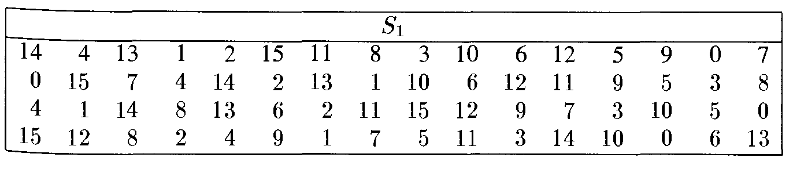
DES算法的线性分析

Slide 116
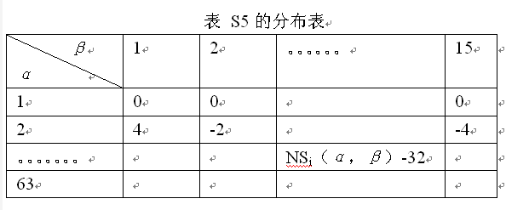
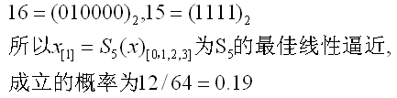
发现|NS₅(16，15)-32|=|-20|=20最大，

Slide 118
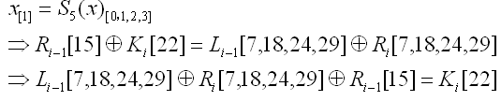
（2）寻找一轮的最佳逼近式

Slide 119
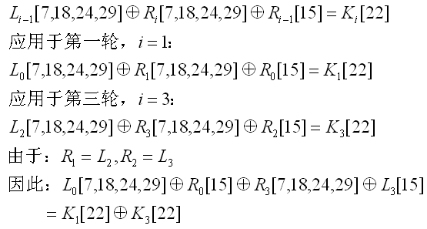
（3）寻找3轮的最佳逼近式

Slide 120
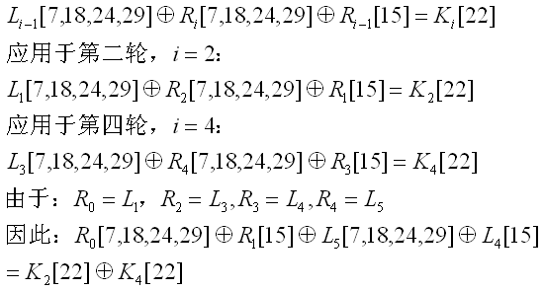
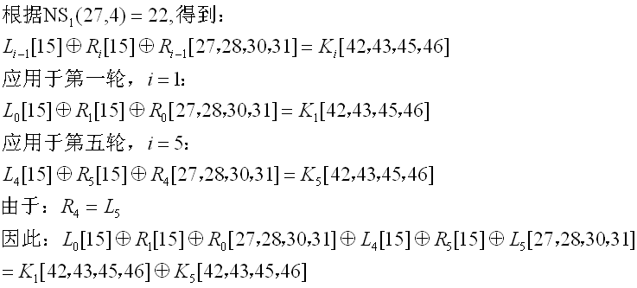
（4）寻找5轮的最佳逼近式

Slide 121
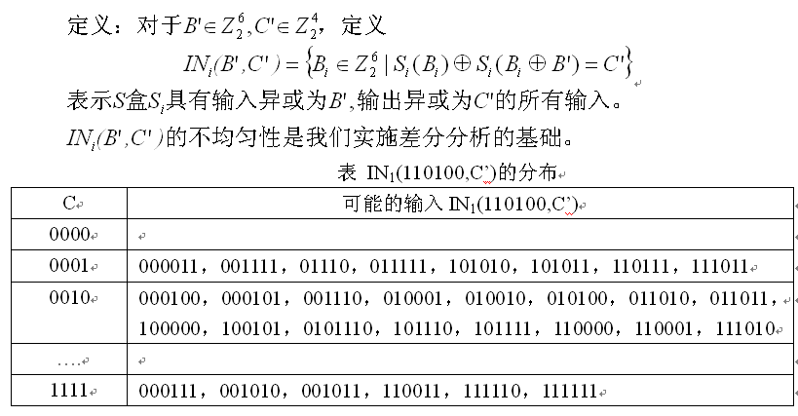
DES算法的差分分析

Slide 122
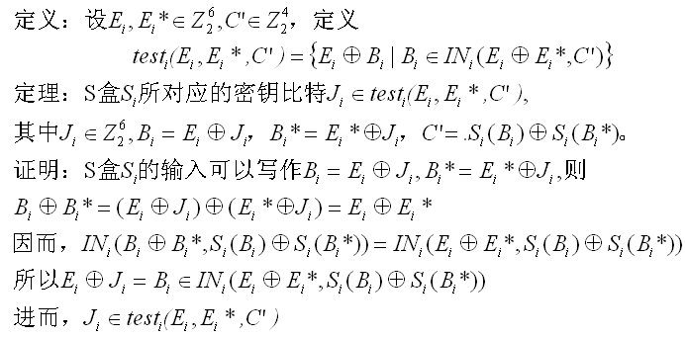
DES差分攻击（一轮）

Slide 123
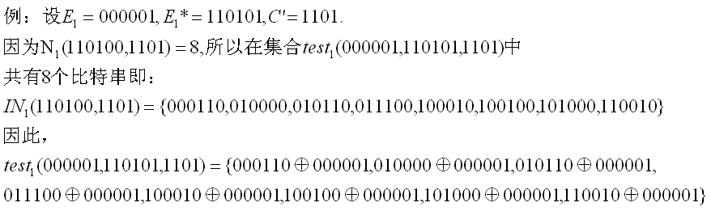
DES差分攻击（一轮）
密钥J₁一定在test₁中。
如果我们有多个E₁，E₁*，C’,我们就可以通过求集合的交集来确定密钥。
一个最直接的方法是用计数器，对于J₁来说共需64个。

Slide 124
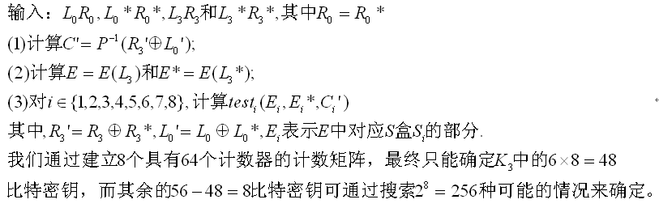
DES差分攻击（三轮）

Slide 125
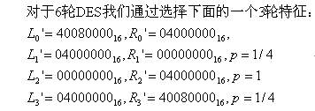
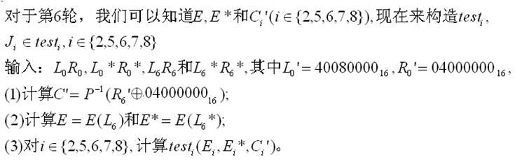
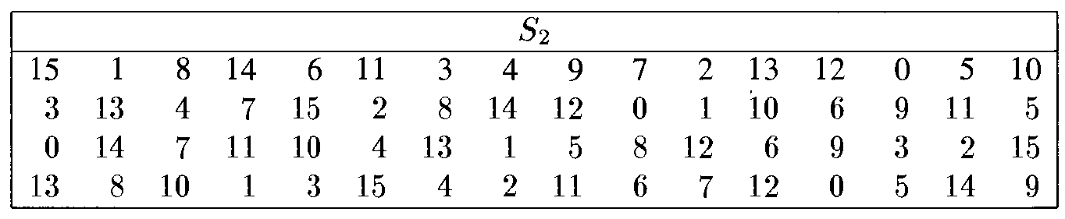
DES差分攻击（六轮）

Slide 126
DES差分攻击（六轮）
类似于3轮攻击，我们能确定J₂,J₅,J₆,J₇,J₈中的30比特密钥。问题是对于6轮的攻击，假设的输出异或是正确的概率仅为1/16。如果我们从特征的正确对开始运作，则正确密钥J_{i}一定在test_{i}中。如果从特征的错误对开始运作，由于C_{i}’错误，因此test_{i}可假设为随机的。
识别错误对：对于任何一个j=2,5,6,7,8,如果|test_{i}|=0,则肯定是错误对。 |test_{i}|=0的概率约为20%，对于一个错误对，5个|test_{i}|都为正数的概率为0.8⁵=0.33，所以至少有一个|test_{i}|为0的概率为0.67。
根据密钥串出现的概率较大，非密钥串随机。

Slide 127
差分分析选择明文个数：6轮120，8轮2¹⁴，10轮2²⁴ ，14轮2³¹ ，16轮2⁴⁷
线性密码分析已知明文个数： 8轮2²¹，12轮2³³ ，16轮2⁴³

Slide 128
DES的变形
DES的变形
1994年1月，DES再次评估
56位密钥的DES算法越来越不安全
DES已经被大量、广泛使用
考虑如何利用短密钥算法达到长密钥强度
Notes:
1977年1月正式批准使用以来，DES经受了二十几年的考验（5年由国家保密局评估一次）
随着计算机硬件水平不断提高，计算能力不断增强，56位密钥的DES算法越来越不安全
IBM最初提交的算法是112位，国家标准局（NBS）缩减为56位

Slide 129
DES的变形
DES是非幂等的，不能构成一个封闭的群，因此通过自身的乘积可提高安全性
DES×DES
双重DES
DES×DES×DES
三重DES

Slide 130
DES的变形
双重DES算法
使用两个不同的56位密钥K₁、K₂加密两次
解密需要两个56位密钥，强度等效于使用112位密钥？？？

Slide 131
DES的变形
中途相遇攻击双重DES（不考虑存储容量限制）
已知64位明文P和密文C，找出56位的K₁和K₂
穷举密钥加密P，保存结果，有2⁵⁶个值；
穷举密钥解密C，保存结果，有2⁵⁶个值；
找出相同的值，分别对应的密钥即为K₁和K₂
考虑到误报等因素，平均工作量为2⁵⁶次尝试
穷举攻击56位DES的平均工作量为2⁵⁵次尝试
穷举攻击112位DES的平均工作量为2¹¹⁰次尝试
Notes:
双重攻击需要大量的存储器: 2⁵⁶ × 64=10¹⁷字节（约500万G）

Slide 132
DES的变形
三重DES算法
使用三个56位密钥K₁、K₂、K₃运算三次
可有效防范中途相遇攻击
四种工作模式
DES-EEE3：三个不同密钥，顺序使用三次加密算法
DES-EDE3：三个不同密钥，依次使用加密-解密-加密算法
DES-EEE2：K1=K3，其他同DES-EEE3
DES-EDE2：K1=K3，其他同DES-EDE3
Notes:
目前还没有针对三重DES的有效实用的攻击方法

Slide 133
DES的变形
DES-EDE2
加密：C=E_{K1}(D_{K2}(E_{K1}(P)))
解密：P=D_{K1}(E_{K2}( D_{K1}(C)))
穷举攻击的工作量提高到了2¹¹²次
最常用，已成为标准(ANS X9.17, ISO8732)
Notes:
从图中可以看出很难用中间相遇法攻击

Slide 134
DES的变形
DES-EDE3
加密：C=E_{K3}(D_{K2}(E_{K1}(P)))
解密：P=D_{K1}(E_{K2}( D_{K3}(C)))
比EDE2更安全，有效密钥达到168位
许多基于Internet的应用中被使用(PGP，S/MIME…)
Notes:
从图中可以看出很难用中间相遇法攻击

Slide 135
高级加密标准
1992年，距离DES标准有效期仅1年，仍未找到合适的替代算法，NBS已更名为NIST，宣布再延长DES的认证五年
1997年1月，NIST成立了高级加密标准(AES， Advanced Encryption Standard)工作室，开始寻找DES的代替者
1997年4月15日，NIST发起征集AES的活动，活动目的是确定一个非保密的、可以公开技术细节的、全球免费使用的分组密码算法，作为新的数据加密标准。
1997年9月12日，美国联邦登记处公布了正式征集AES候选算法的通告。作为进入AES候选过程的一个条件，开发者承诺放弃被选中算法的知识产权。
Notes:
国家标准技术研究所（NIST)

Slide 136
高级加密标准
对AES的基本要求
比三重DES快
至少与三重DES一样安全
数据分组长度为128比特
密钥长度为128/192/256比特
可在全世界范围内免费得到

Slide 137
高级加密标准
1998年8月12日，在首届AES会议上指定了15个来自不同国家的候选算法。
1999年3月22日第二次AES会议上，将候选名单减少为5个，这5个算法是RC6，Rijndael，SERPENT，Twofish和MARS。
2000年4月13日，第三次AES会议上，对这5个候选算法的各种分析结果进行了讨论。
2000年10月2日，NIST宣布了获胜者—Rijndael算法，2001年11月出版了最终标准FIPS PUB197。
Notes:
澳大利亚，比利时，加拿大，哥斯达黎加，法国，德国，以色列，日本，韩国，挪威，英国及美国

Slide 138
高级加密标准
Rijndael(AES)算法
比利时研究者Vincent Rijmen和Joan Daemen研制
采用了SPN结构，加密、解密相似但不对称
能有效抵抗所有已知的攻击
没有发现弱密钥或补密钥
结构简单，运算速度快
支持128分组，支持128/192/256位密钥
轮数Nr依赖密钥长度，分别为10/12/14

Slide 139
高级加密标准
AES算法描述
首先将128位的明文x与轮密钥进行异或
对异或结果，首先进行S盒代换，然后进行移位变换和列混合变换，再将变换结果与轮密钥进行异或。此步骤循环Nr-1次
将前面的结果再进行一次S盒代换和行移位变换，最后再与轮密钥进行异或，得到最终的密文y

Slide 140
AES算法描述
Rijndael ( State,CipherKey)
{
KeyExpansion(CipherKey,ExpandedKey);
AddRoundKey(State, ExpandedKey[0]);
for (i=1; i <Nr;i ++) Round(State, ExpandedKey[i]) ;
FinalRound(State, ExpandedKey[Nr]) ;
}
Round(State, ExpandedKey[i]) {
ByteSub(State);
ShiftRow(State);
MixColumn(State);
AddRoundKey(State, ExpandedKey[i]); }
FinalRound(State,RoundKey) {
ByteSub(State);
ShiftRow(State);
AddRoundKey(State, ExpandedKey[Nr]); }

Slide 141
解密算法描述
InvRijndael ( State,CipherKey)
{
KeyExpansion(CipherKey,ExpandedKey);
AddRoundKey(State, ExpandedKey[Nr]);
for (i=Nr-1; i >0;i －－) EqRound(State, ExpandedKey[i]) ;
EqFinalRound(State, ExpandedKey[0]) ;
}
EqRound(State, ExpandedKey[i]) {
InvByteSub(State);
InvShiftRow(State);
InvMixColumn(State);
AddRoundKey(State, Inv_ExpandedKey[i]); }
EqFinalRound(State,RoundKey) {
InvByteSub(State);
InvShiftRow(State);
AddRoundKey(State, ExpandedKey[0]); }

Slide 142
AES算法结构
输入明文x(128位)
密钥k(128/192/256位)
与轮密钥异或
k⁰(128位)
密钥编排算法
k^{i}(128位)
一轮迭代g
循环Nr-1次
S盒代换
行移位变换
与轮密钥异或
k^{Nr}(128位)
输出密文y(128位)

Slide 143
AES算法结构
一轮迭代过程
输入状态w^{i-1}(128位)
S盒代换
行移位变换
列混合变换
与轮密钥异或
输出状态w^{i}(128位)

Slide 144
AES算法S盒代换
以字节为单位处理128位状态值，即将状态值看做16个字节。如明文x=x₀x₁...x₁₅，x_{i}长度为8位，用一个4×4矩阵表示为
x₀ | x₄ | x₈ | x₁₂
x₁ | x₅ | x₉ | x₁₃
x₂ | x₆ | x₁₀ | x₁₄
x₃ | x₇ | x₁₁ | x₁₅
S_{0,0} | S_{0,1} | S_{0,2} | S_{0,3}
S_{1,0} | S_{1,1} | S_{1,2} | S_{1,3}
S_{2,0} | S_{2,1} | S_{2,2} | S_{2,3}
S_{3,0} | S_{3,1} | S_{3,2} | S_{3,3}

Slide 145
AES算法S盒代换
AES的S盒代换是对每个状态字节S_{i,j}用另一个字节代替，即π_{s}:{0,1}⁸→{0,1}⁸，经过S盒代换后的状态变为
π_{s}(S_{0,0}) | π_{s}(S_{0,1}) | π_{s}(S_{0,2}) | π_{s}(S_{0,3})
π_{s}(S_{1,0}) | π_{s}(S_{1,1}) | π_{s}(S_{1,2}) | π_{s}(S_{1,3})
π_{s}(S_{2,0}) | π_{s}(S_{2,1}) | π_{s}(S_{2,2}) | π_{s}(S_{2,3})
π_{s}(S_{3,0}) | π_{s}(S_{3,1}) | π_{s}(S_{3,2}) | π_{s}(S_{3,3})

Slide 146
AES算法S盒代替
Y |  | 0 | 1 | 2 | 3 | 4 | 5 | 6 | 7 | 8 | 9 | A | B | C | D | E | F
X | 0 | 63 | 7C | 77 | 7B | F2 | 6B | 6F | C5 | 30 | 01 | 67 | 2B | FE | D7 | AB | 76
 | 1 | CA | 82 | C9 | 7D | FA | 59 | 47 | F0 | AD | D4 | A2 | AF | 9C | A4 | 72 | C0
 | 2 | B7 | FD | 93 | 26 | 36 | 3F | F7 | CC | 34 | A5 | E5 | F1 | 71 | D8 | 31 | 15
 | 3 | 04 | C7 | 23 | C3 | 18 | 96 | 05 | 9A | 07 | 12 | 80 | E2 | EB | 27 | B2 | 75
 | 4 | 09 | 83 | 2C | 1A | 1B | 6E | 5A | A0 | 52 | 3B | D6 | B3 | 29 | E3 | 2F | 84
 | 5 | 53 | D1 | 00 | ED | 20 | FC | B1 | 5B | 6A | CB | BE | 39 | 4A | 4C | 58 | CF
 | 6 | D0 | EF | AA | FB | 43 | 4D | 33 | 85 | 45 | F9 | 02 | 7F | 50 | 3C | 9F | 48
 | 7 | 51 | A3 | 40 | 8F | 92 | 9D | 38 | F5 | BC | B6 | DA | 21 | 10 | FF | F3 | D2
 | 8 | CD | 0C | 13 | EC | 5F | 97 | 44 | 17 | C4 | A7 | 7E | 3D | 64 | 5D | 19 | 73
 | 9 | 60 | 81 | 4F | DC | 22 | 2A | 90 | 88 | 46 | EE | B8 | 14 | DE | 5E | 0B | DB
 | A | E0 | 32 | 3A | 0A | 49 | 06 | 24 | 5C | C2 | D3 | AC | 62 | 91 | 95 | E4 | 79
 | B | E7 | C8 | 37 | 6D | 8D | D5 | 4E | A9 | 6C | 56 | F4 | EA | 65 | 7A | AE | 08
 | C | BA | 78 | 25 | 2E | 1C | A6 | B4 | C6 | E8 | DD | 74 | 1F | 4B | BD | 8B | 8A
 | D | 70 | 3E | B5 | 66 | 48 | 03 | F6 | 0E | 61 | 35 | 57 | B9 | 86 | C1 | 1D | 9E
 | E | E1 | F8 | 98 | 11 | 69 | D9 | 8E | 94 | 9B | 1E | 87 | E9 | CE | 55 | 28 | DF
 | F | 8C | A1 | 89 | 0D | BF | E6 | 42 | 68 | 41 | 99 | 2D | 0F | B0 | 54 | BB | 16
Notes:
用两个16进制数字表示π_{s}的输入和输出
输入的两个16进制数字表示为XY，通过S盒可查到代替的结果
例如输入状态值为53(十六进制)，则输出状态是表中X=5，Y=3对应的值ED，即π_{s}(53)=ED
实际上，AES算法不需要存储S盒，因为输入和输出之间具有固定的代数关系(非线性关系)

Slide 147
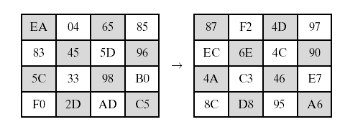
example

Slide 148
AES算法S盒代换
AES的S盒代换是基于有限域
字节替代

Slide 149
AES算法S盒代换
算法3.4 SubBytes(a₇a₆a₅a₄a₃a₂a₁a₀)
external FieldInv, BinaryToField,FieldToBinary
z = BinaryToField(a₇a₆a₅a₄a₃a₂a₁a₀)
if z<>0 z=FieldInv(z)
(a₇a₆a₅a₄a₃a₂a₁a₀) = FieldToBinary(z)
(c₇c₆c₅c₄c₃c₂c₁c₀) = (01100011)
for i=0 to 7 {
b_{i}=(a_{i}+a_{i+4}+a_{i+5}+a_{i+6}+a_{i+7}+c_{i}) mod 2 // a的下标模8
}
return (b₇b₆b₅b₄b₃b₂b₁b₀)
Notes:
详细解释每个函数BinaryToField、FieldToBinary和FieldInv(z)

Slide 150
AES算法S盒代替
计算z=f(x)在有限域下的逆元z⁻¹，即要求多项式z⁻¹=g(x)，满足f(x)g(x)=q(x)M(x)+1
其中M(x)=x⁸+x⁴+x³+x+1
可采用辗转相除法计算
回顾模运算下计算乘法逆元过程

Slide 151
辗转相除法计算有限域下的逆元
对M(x)和f(x)进行辗转相除有
M(x)=f(x)×a₁(x)+r₁(x)
f(x)=r₁(x)×a₂(x)+r₂(x)
r₁(x)=r₂(x)×a₃(x)+r₃(x)
......
r_{n-3}(x)=r_{n-2}(x)×a_{n-1}(x)+r_{n-1}(x)
r_{n-2}(x)=r_{n-1}(x)×a_{n}(x)+1
以上运算中，多项式系数均模2处理
在模2下，1+1=0，-1=1，f(x)+f(x)=0，f(x)=-f(x)

Slide 152
辗转相除法计算有限域下的逆元
构造多项式列表
其中， b₀(x)=1，b₁(x)=a_{n}(x)
b_{i+1}(x)=b_{i-1}(x)+b_{i}(x)×a_{n-i}(x)，i=1,2,...,n-1
b_{n}(x)=b_{n-2}(x)+b_{n-1}(x)×a₁(x)
b_{n}(x)即为所求逆元g(x)
 | a_{n}(x) | a_{n-1}(x) | ... | a₂(x) | a₁(x)
b₀(x) | b₁(x) | b₂(x) | ... | b_{n-1}(x) | b_{n}(x)

Slide 153
辗转相除法计算有限域下的逆元
例 求多项式f(x)=x⁶+x⁴+x+1在有限域 中的逆元
先对f(x)和M(x)进行辗转相除
x⁸+x⁴+x³+x+1=(x⁶+x⁴+x+1)×(x²+1)+x²
x⁶+x⁴+x+1=x ²×(x⁴+x²)+(x+1)
x²=(x+1)×x+x
x+1=x×1+1
构造多项式列表
可知x⁷+x⁶+x³+x为所求逆元
 | 1 | x | x⁴+x² | x²+1
1 | 1 | x+1 | x⁵+x⁴+x³+x²+1 | x⁷+x⁶+x³+x

Slide 154
AES算法S盒代替举例
已知AES算法的S盒输入为53(十六进制数)，根据算法SubBytes求其输出
53对应的二进制数为01010011
即(a₇a₆a₅a₄a₃a₂a₁a₀)=01010011
z=BinaryToField(a₇a₆a₅a₄a₃a₂a₁a₀)=x⁶+x⁴+x+1
z=FieldInv(z)= x⁷+x⁶+x³+x
(a₇a₆a₅a₄a₃a₂a₁a₀ )=FieldToBinary(z)=11001010
(c₇c₆c₅c₄c₃c₂c₁c₀) = (01100011)

Slide 155
AES算法S盒代替举例(续)
(a₇a₆a₅a₄a₃a₂a₁a₀ )=FieldToBinary(z)=11001010
(c₇c₆c₅c₄c₃c₂c₁c₀) = (01100011)
根据b_{i}=(a_{i}+a_{i+4}+a_{i+5}+a_{i+6}+a_{i+7}+c_{i}) mod 2计算
b₀=a₀+a₄+a₅+a₆+a₇+c₀ = 0+0+0+1+1+1 mod 2 = 1
b₁=a₁+a₅+a₆+a₇+a₀+c₁ = 1+0+1+1+0+1 mod 2 = 0
b₂=a₂+a₆+a₇+a₀+a₁+c₂ = 0+1+1+0+1+0 mod 2 = 1
b₃=a₃+a₇+a₀+a₁+a₂+c₃ = 1+1+0+1+0+0 mod 2 = 1
b₄=a₄+a₀+a₁+a₂+a₃+c₄ = 0+0+1+0+1+0 mod 2 = 0
b₅=a₅+a₁+a₂+a₃+a₄+c₅ = 0+1+0+1+0+1 mod 2 = 1
b₆=a₆+a₂+a₃+a₄+a₅+c₆ = 1+0+1+0+0+1 mod 2 = 1
b₇=a₇+a₃+a₄+a₅+a₆+c₇ = 1+1+0+0+1+0 mod 2 = 1
因此输出为(b₇b₆b₅b₄b₃b₂b₁b₀)=(11101101)，十六进制数为ED

Slide 156
课堂练习
已知AES算法的S盒输入值为EA，根据SubBytes算法求其输出值
Notes:
逆11010111

Slide 157
AES算法结构
一轮迭代过程
输入状态w^{i-1}(128位)
S盒代换
行移位变换
列混合变换
与轮密钥异或
输出状态w^{i}(128位)

Slide 158
AES行移位变换
对状态矩阵的每一行进行循环左移操作，第i行循环左移i-1个字节，具体操作如下
S_{0,0} | S_{0,1} | S_{0,2} | S_{0,3}
S_{1,0} | S_{1,1} | S_{1,2} | S_{1,3}
S_{2,0} | S_{2,1} | S_{2,2} | S_{2,3}
S_{3,0} | S_{3,1} | S_{3,2} | S_{3,3}
S_{0,0} | S_{0,1} | S_{0,2} | S_{0,3}
S_{1,1} | S_{1,2} | S_{1,3} | S_{1,0}
S_{2,2} | S_{2,3} | S_{2,0} | S_{2,1}
S_{3,3} | S_{3,0} | S_{3,1} | S_{3,2}

Slide 159
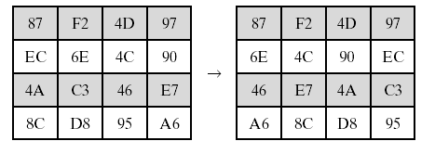
example

Slide 160
AES算法结构
一轮迭代过程
输入状态w^{i-1}(128位)
S盒代换
行移位变换
列混合变换
与轮密钥异或
输出状态w^{i}(128位)
Notes:
列混合变换将每一列用新列代替

Slide 161
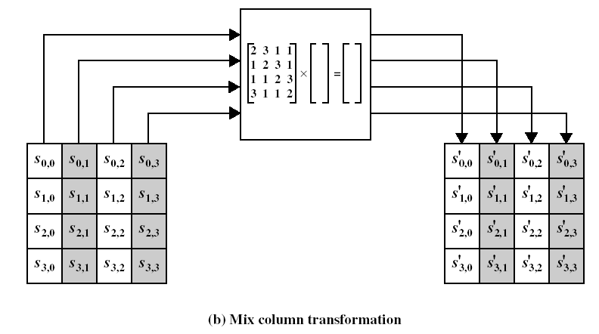
AES列混合变换
将状态的列看作有限域GF（2⁸）上的4维向量并被有限域GF（2⁸）上的一个固定可逆方阵A乘

Slide 162
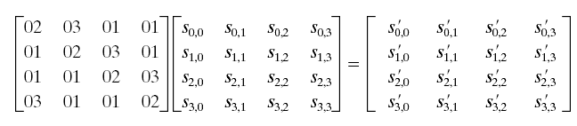
s’(x)=c(x) · s(x) mod (x⁴+1) c(x)=’03’x³+’01’x²+’01’x+’02’
AES列混合变换
-1
02 | 03 | 01 | 01
01 | 02 | 03 | 01
01 | 01 | 02 | 03
03 | 01 | 01 | 02
0E | 0B | 0D | 09
09 | 0E | 0B | 0D
0D | 09 | 0E | 0B
0B | 0D | 09 | 0E
=

Slide 163
AES列混合变换
AES列混合变换可由算法3.5描述
算法3.5 MixColumn(c) // c为状态矩阵的列号
external FieldMult, BinaryToField, FieldToBinary
for i=0 to 3 {
t[i] = BinaryToField(S[i,c])
}
u[0] = FieldMult(x,t[0]) ⊕ FieldMult(x+1,t[1]) ⊕ t[2] ⊕ t[3]
u[1] = FieldMult(x,t[1]) ⊕ FieldMult(x+1,t[2]) ⊕ t[3] ⊕ t[0]
u[2] = FieldMult(x,t[2]) ⊕ FieldMult(x+1,t[3]) ⊕ t[0] ⊕ t[1]
u[3] = FieldMult(x,t[3]) ⊕ FieldMult(x+1,t[0]) ⊕ t[1] ⊕ t[2]
for i=0 to 3 {
S[i,c]=FieldToBineary(u[i])
}
Notes:
列混合变换算法中，FieldMult(g(x),f(x))返回两个多项式相乘的结果
异或符号⊕表示有限域范内的加法，即
x^{i} ⊕x^{i}=0；x^{i} ⊕x^{j} = x^{i} + x^{j}(i≠j)

Slide 164
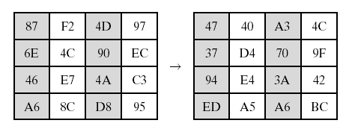
example

Slide 165
AES算法结构
输入明文x(128位)
密钥k(128/192/256位)
与轮密钥异或
k¹(128位)
密钥编排算法
k^{i}(128位)
一轮迭代g
循环Nr-1次
S盒代换
行移位变换
与轮密钥异或
k^{Nr+1}(128位)
输出密文y(128位)

Slide 166
AES密钥编排算法
以密钥长度为128位的AES算法为例，算法迭代次数为10轮，需要11个轮密钥，每个轮密钥为128位。密钥编排算法需要用128位的主密钥key生成11个128位的轮密钥。
密钥编排算法以字节数组存放key，key由16个字节组成。算法以字为单位处理轮密钥，每个字由4个字节组成，即为32位；每个轮密钥为4个字，密钥编排算法输出44个字，表示11个轮密钥
AES的密钥编排算法使用到了S盒代换，这一点和DES算法有很大不同

Slide 167
AES密钥编排算法
算法3.6 KeyExpansion(key)
// key是字节数组，长度为16，表示输入的主密钥
external RotWord, SubWord
RCon[1]=01000000 // RCon为字数组，长度为10
RCon[2]=02000000
RCon[3]=04000000
RCon[4]=08000000
RCon[5]=10000000
RCon[6]=20000000
RCon[7]=40000000
RCon[8]=80000000
RCon[9]=1B000000
RCon[10]=36000000
for i=0 to 3 {
w[i] = (key[4i],key[4i+1],key[4i+2],key[4i+3])
// w为字数组，长度为44，用来存放输出的轮密钥
}

Slide 168
AES密钥编排算法
算法3.6 (续)
for i=4 to 43 {
temp = w[i-1]
if i % 4 = 0 {
temp = SubWord(RotWord(temp)) ⊕ RCon[i/4]
}
w[i] = w[i-4] ⊕ temp
}
return (w[0],w[1],...,w[43])
Notes:
算法中的RotWord，表示对字数据循环左移1个字节的距离，即
RotWord(B₀,B₁,B₂,B₃)=(B₁,B₂,B₃,B₀)
算法中的SubWord，表示对字数据的每个字节进行S盒代替(参见SubBytes算法)，即
SubWord(B₀,B₁,B₂,B₃)=(B’₀,B’₁,B’₂,B’₃ )，其中B’_{i}=SubBytes(B_{i})

Slide 169
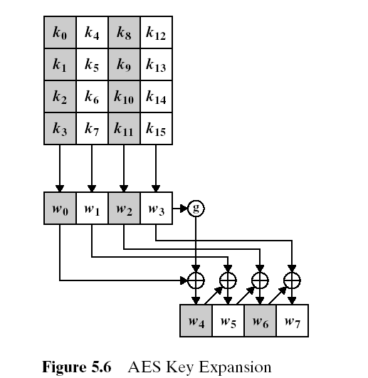
AES密钥编排算法

Slide 170
AES算法演示
观看AES算法动画演示

Slide 171
AES算法的安全性
能抵御所有已公开的密码分析手段

Slide 172
分组密码的工作模式
密码模式是在通信加密过程中运用密码算法的具体方式
密码模式通常由基本密码、一些反馈和一些简单运算组合而成。
Notes:
前面谈到的算法都是以一个分组（如64位）为单位进行处理。在具体的加密通信过程中，需要考虑如何处理多个这样的分组以及分组之间的关系

Slide 173
分组密码的工作模式
每个密码标准在描述密码算法的同时都定义了相关的工作模式
电子密码本ECB (electronic codebook mode)
密码分组链接CBC (cipher block chaining)
密码反馈CFB (cipher feedback)
输出反馈OFB (output feedback)
计数器模式(counter mode)
Notes:
前面谈到的算法都是以一个分组（如64位）为单位进行处理。在具体的加密通信过程中，需要考虑如何处理多个这样的分组以及分组之间的关系

Slide 174
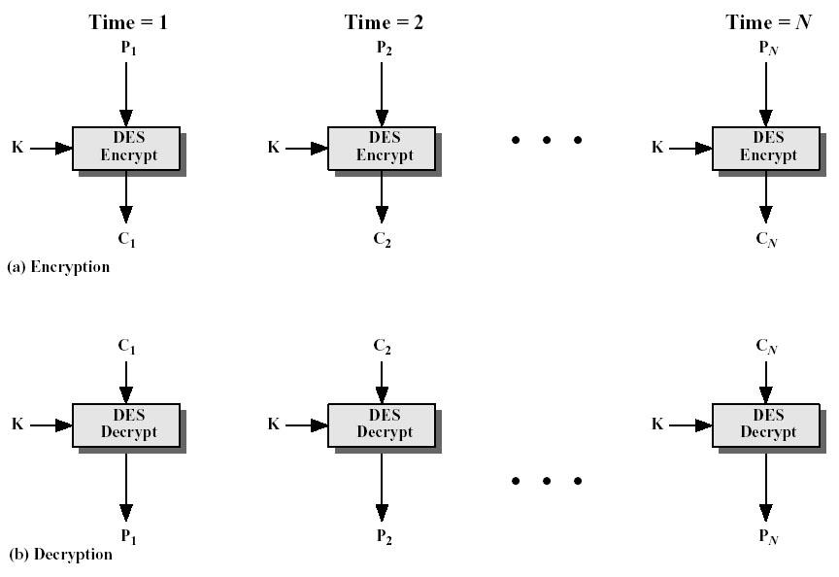
分组密码的工作模式
电子密码本(ECB)模式
Notes:
前面谈到的算法都是以一个分组（如64位）为单位进行处理。在具体的加密通信过程中，需要考虑如何处理多个这样的分组以及分组之间的关系

Slide 175
分组密码的工作模式
ECB模式特点
将消息分为等长的分组，对每一个分组：
加密：C_{i} = E_{K}(P_{i})
解密：P_{i} = D_{K}(C_{i})
分组之间无任何联系
简单有效
可以并行处理
不存在误差传递问题
Notes:
前面谈到的算法都是以一个分组（如64位）为单位进行处理。在具体的加密通信过程中，需要考虑如何处理多个这样的分组以及分组之间的关系

Slide 176
分组密码的工作模式
ECB模式存在的问题
相同明文分组加密成相同密文分组
同样信息多次出现造成泄漏
对明文的主动攻击是可能的
信息块可被替换、重排、删除、重放
例：银行转帐
适合于传输短信息（如加密口令）
Notes:
对明文的主动攻击是可能的
长消息通常有重复的成分

Slide 177
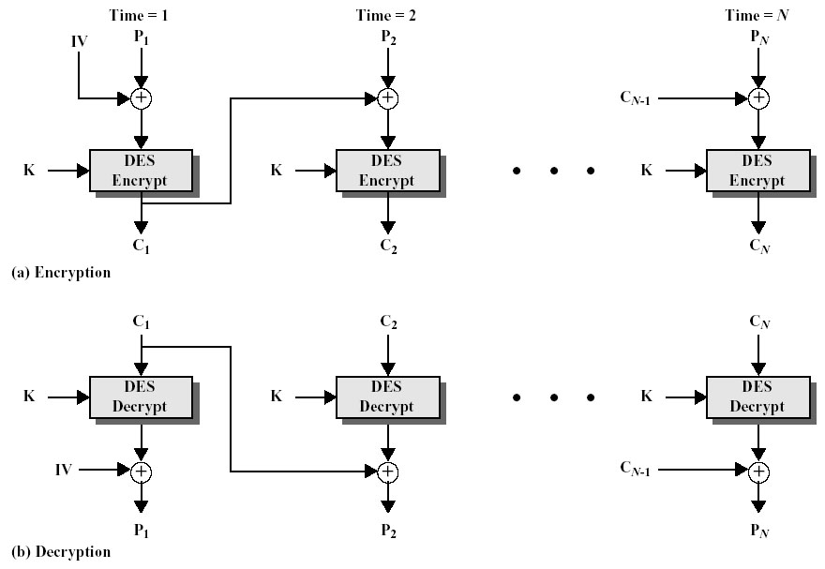
分组密码的工作模式
密码分组链接(CBC)模式
Notes:
前面谈到的算法都是以一个分组（如64位）为单位进行处理。在具体的加密通信过程中，需要考虑如何处理多个这样的分组以及分组之间的关系

Slide 178
分组密码的工作模式
CBC模式特点
将消息分为等长的分组，对每一个分组：
加密：C_{i} = E_{K}(C_{i－1}⊕P_{i})
解密：P_{i} = D_{K}(C_{i})⊕C_{i－1}
分组之间相互影响
信息块不容易被替换、重排、删除、重放
安全性好于ECB
适合于传输长度大于64位的报文
是大多系统的标准模式（如SSL、IPSec等）
Notes:
前面谈到的算法都是以一个分组（如64位）为单位进行处理。在具体的加密通信过程中，需要考虑如何处理多个这样的分组以及分组之间的关系

Slide 179
分组密码的工作模式
CBC模式的不足
没有已知的并行实现算法
需要共同的初始化向量IV
存在误差传递现象
一个密文块损坏，影响几个明文块？
Notes:
对明文的主动攻击是可能的
长消息通常有重复的成分

Slide 180
分组密码的工作模式
密码反馈(CFB)模式
将分组密码算法用于异步序列密码，数据可以在比分组小得多的单元里进行加密
适于实时加密字节级别的数据的情况

Slide 181
分组密码的工作模式
CFB模式的操作过程
Notes:
用64位IV填充移位寄存器，加密后最左端的8位与明文最初8位异或得到密文，然后左移8位，密文填充右8位……

Slide 182
分组密码的工作模式
CFB模式的特点
没有已知的并行实现算法
隐藏了明文模式
需要共同的移位寄存器初始值IV
存在误差传递
一个单元损坏影响多个单元
Notes:
1个字节的密文错误会影响9个字节的错误

Slide 183
分组密码的工作模式
输出反馈(OFB)模式
将分组密码算法用于同步序列密码的方式
和CFB方式类似，不同的是进入移位寄存器的数据和被加密明文无关，只和初始向量相关

Slide 184
分组密码的工作模式
OFB模式的操作过程
Notes:
用IV填充移位寄存器，加密后最左端的8位与明文最初8位异或得到密文，然后左移8位，加密后最左端的8位填充右8位……

Slide 185
分组密码的工作模式
OFB模式的特点
没有已知的并行实现算法
需要共同的移位寄存器初始值IV
误差传递
一个密文单元损坏只影响对应单元
对明文的主动攻击是可能的
信息块可被替换、重排、删除、重放
与明文异或的密钥序列最终会重复
64位分组算法，平均重复的周期是2³²
Notes:
1个字节的密文错误会影响9个字节的错误

Slide 186
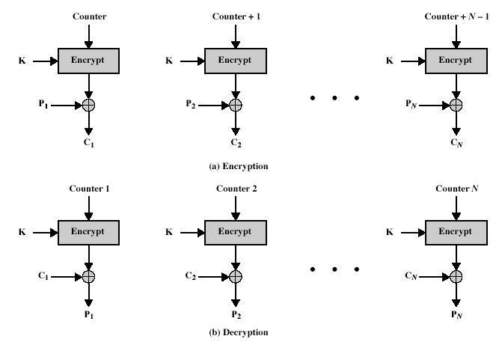
Counter (CTR)
计数器模式
Notes:
Stallings Fig 3.15

Slide 187
Advantages and Limitations of CTR
效率
可并行加密
预处理
吞吐量仅受可使用并行数量的限制
加密数据块的随机访问
可证明安全
简单性（只要求实现加密算法）
密钥只能使用一次，除非能维持很长的计算器。

Slide 188
About Padding
pkcs#5/pkcs#7
PKCS7 填充： FF FF FF FF FF FF FF FF FF 07 07 07 07 07 07 07
ANSIX923
X923 填充： FF FF FF FF FF FF FF FF FF 00 00 00 00 00 00 07
ISO10126
ISO10126 填充： FF FF FF FF FF FF FF FF FF 7D 2A 75 EF F8 EF 07
一种特殊方法
自主指定，None，Zeros
避免使用padding造成数据长度的扩充

Slide 189
电子密码本（ECB）
填充
加密
解密
P_{n-1}
P_{n} C’
C_{n-1}
C_{n} C’
E_{k}
E_{k}
D_{k}
D_{k}
C_{n} C’
C_{n-1}
P_{n} C’
P_{n-1}
ECB模式中的密文挪用

Slide 190
密码分组链接CBC
填充
P_{n-1}
P_{n}（j位）
C_{n-2}
⊕
E_{k}
E_{k}
选择最左边的j位
⊕
C_{n-1}
C_{n}（j位）
CBC模式最后短分组的加密方法

Slide 191
密码分组链接CBC
加密
解密
P_{n-1}
P_{n} ￠
C_{n-1}
C_{n} C’
C_{n-2}
⊕
⊕
E_{k}
E_{k}
D_{k}
D_{k}
C_{n} ￠
⊕
C_{n-2}
⊕
C_{n} C’
C_{n-1}
P_{n} C’
P_{n-1}
CBC模式下的密文挪用

Slide 192
分组密码的工作模式
小结
密码模式不会损坏算法本身的安全性，
但对算法的效率、容错性等方面有一定影响
Notes:
1个字节的密文错误会影响9个字节的错误

Slide 193
习题
1.使用算法3.1和例3.1中的密钥分别对0000000000000000和0001000000000000进行加密并进行比较。
2.证明DES的解密算法相当于对密文使用加密算法，但密钥编排方案要逆序使用。
3.书后习题：3.1 3.3 3.9

